Slide 1



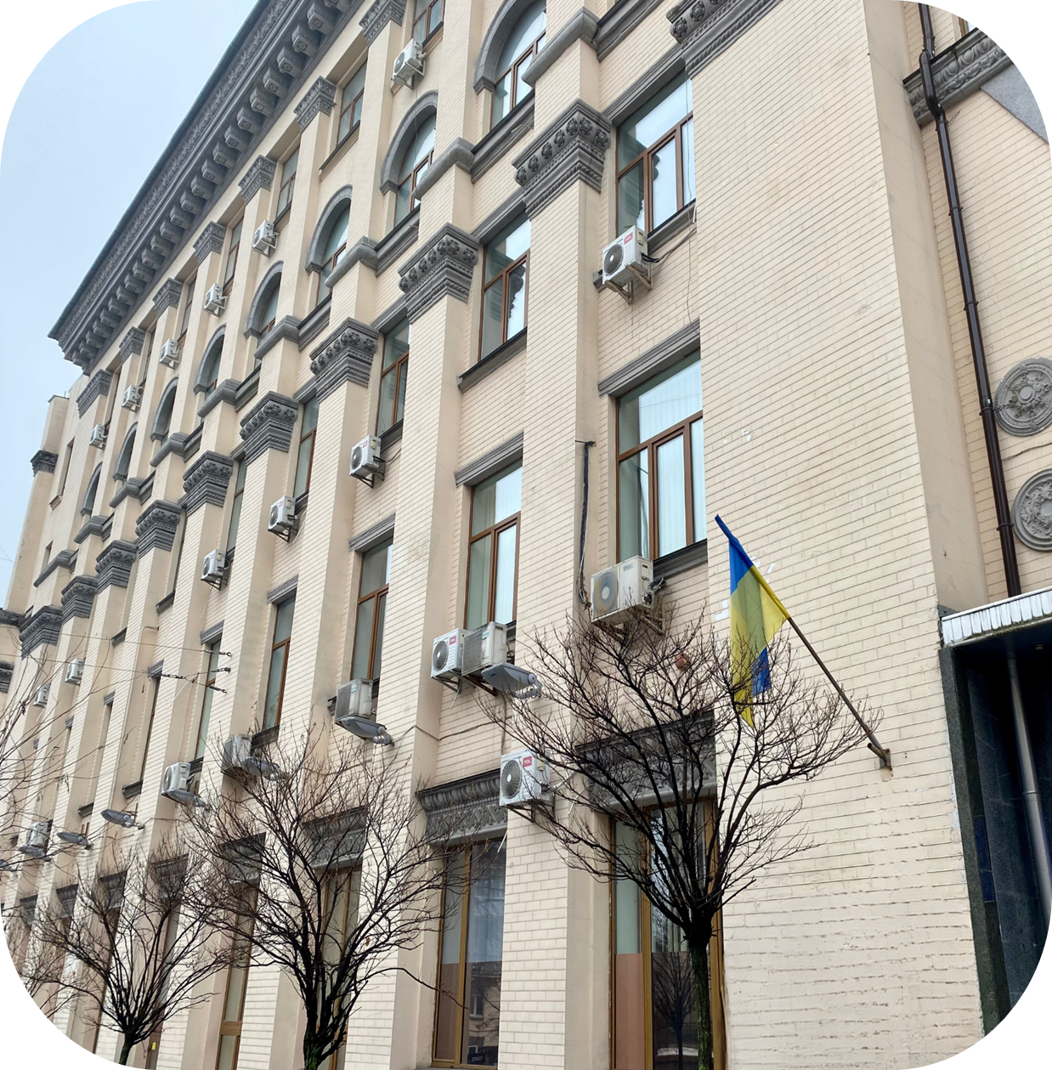
Професійний розвиток державних службовців. Оцінювання результатів службової діяльності.Індивідуальна програма професійного розвитку
Начальник Центрального міжрегіонального управління НАДС
Максим ГАВРИЛЮК

Slide 2

Професійний розвиток

Slide 3

Нормативно-правова база професійного розвитку та підвищення рівня професійної компетентності
Закон України «Про державну службу»
Постанова КМУ від 06 лютого 2019 року № 106 «Про затвердження Положення про систему професійного навчання державних службовців, голів місцевих державних адміністрацій, їх перших заступників та заступників, посадових осіб місцевого самоврядування та депутатів місцевих рад»
Постанова КМУ від 29 липня 2009 року № 789 «Про затвердження Порядку прийому на навчання за освітньо-професійною програмою підготовки магістрів за спеціальністю «Публічне управління та адміністрування» галузі знань «Публічне управління та адміністрування»
Постанова КМУ від 23 серпня 2017 р. № 640 «Про затвердження Порядку проведення оцінювання результатів службової діяльності державних службовців» (із змінами від 30 вересня 2022 р. № 1106) (далі – Порядок проведення оцінювання)
Наказ НАДС від 03 березня 2016 року № 48 «Про затвердження Порядку стажування державних службовців», зареєстрований в Міністерстві юстиції України 23 березня 2016 р. за № 439/28569
Наказ НАДС від 12 грудня 2019 р. № 226-19 «Про затвердження порядку нарахування кредитів ЄКТС за результатами професійного навчання», зареєстрований у Міністерстві юстиції України 26 грудня 2019 р. за № 1288/34259
Наказ НАДС від 26 жовтня 2020 р. № 201-20 «Про затвердження Методичних рекомендацій щодо складання, перегляду та моніторингу виконання індивідуальної програми підвищення рівня професійної компетентності державного службовця (індивідуальної програми професійного розвитку)»
Наказ НАДС від 14 грудня 2022 р. № 131-22 «Про внесення змін до Методичних рекомендацій щодо складання, перегляду та моніторингу виконання індивідуальної програми підвищення рівня професійної компетентності державного службовця (індивідуальної програми професійного розвитку)»

Slide 4
Зміни 2025 року до постанови КМУ від 06 лютого 2019 року
№ 106 (згідно з Постановою КМ № 883 від 15.07.2025)
9) тренер - особа, яка володіє знаннями, уміннями, навичками щодо застосування тренінгових технологій в освітньому процесі та здійснює тренінгову діяльність у сфері професійного навчання.
Новий принцип системи професійного навчання: безбар’єрності, розвитку інклюзивного освітнього середовища.
Якщо протягом календарного року державним службовцем було повністю або частково виконано індивідуальну програму (зокрема успішно завершено навчання за обов’язковими видами професійного навчання, що включено до індивідуальної програми відповідно до абзацу другого цього пункту, пунктів 14 і 15 цього Положення), але його призначено (переведено) на іншу посаду державної служби (без зміни категорії, сім’ї посади) у тому ж або іншому державному органі, у зв’язку з чим складається нова індивідуальна програма, такий державний службовець не потребує повторного проходження зазначених обов’язкових видів професійного навчання. До нової індивідуальної програми включається самоосвіта, а також можуть включатися інші види професійного навчання, необхідні для професійного розвитку державного службовця.

Slide 5
Загальні та спеціальні програми підвищення кваліфікації розробляються з урахуванням вимог відповідних професійних стандартів (у разі наявності), описів сімей посад державної служби.
Підвищення кваліфікації за загальними та/або спеціальними професійними (сертифікатними) програмами є обов’язковим:
1) для державних службовців:
вперше призначених на посаду державної служби відповідної категорії посади протягом року з дня їх призначення на посаду;
які займають посади державної служби, не рідше одного разу на три роки;

Slide 6
Здобуття вищої освіти за рівнем магістра за спеціальностями, необхідними для професійної діяльності на державній службі та службі в органах місцевого самоврядування, зокрема за спеціальністю “Публічне управління та адміністрування”, зараховується як підвищення кваліфікації за професійними (сертифікатними) програмами, яке є обов’язковим для учасників професійного навчання відповідно до пункту 14 цього Положення (крім підвищення кваліфікації для вперше призначених/обраних на відповідну посаду державної служби/служби в органах місцевого самоврядування), на підставі документа про вищу освіту.

Slide 7
Закон України «Про державну службу» (стаття 2)
5) професійна компетентність - здатність особи в межах визначених за посадою повноважень застосовувати спеціальні знання, уміння та навички, виявляти відповідні моральні та ділові якості для належного виконання встановлених завдань і обов’язків, навчання, професійного та особистісного розвитку;
5-1) професійний розвиток - безперервний, свідомий, цілеспрямований процес особистісного та професійного зростання, що базується на інтеграції знань, умінь і компетентностей;
9) професійне навчання - набуття та вдосконалення професійних знань, умінь та навичок, що забезпечує відповідний рівень професійної кваліфікації державного службовця для його професійної діяльності.
Підвищення рівня професійної компетентності державних службовців проводиться протягом проходження служби, а підвищення кваліфікації - не рідше одного разу на три роки.
Необхідність професійного навчання державного службовця визначається його безпосереднім керівником та службою управління персоналом державного органу за результатами оцінювання службової діяльності.
З метою підвищення рівня професійної компетентності державного службовця може проводитися його стажування з відривом від служби строком від одного до шести місяців на іншій посаді державної служби в іншому державному органі або за кордоном відповідно до законодавства.

Slide 8

Професійне навчання – набуття та вдосконалення професійних знань, умінь та навичок державними службовцями, головами місцевих державних адміністрацій, їх першими заступниками та заступниками, посадовими особами місцевого самоврядування, що забезпечує відповідний рівень їх професійної кваліфікації для їх професійної діяльності.
Види професійного навчання:
підготовка за магістерськими програмами;
підвищення кваліфікації;
стажування;
самоосвіта.
Професійне навчання здійснюється через систему закладів освіти, установ, організацій, незалежно від форми власності, які мають право надавати відповідні освітні послуги, та проводиться за рахунок коштів державного та місцевих бюджетів, інших джерел, не заборонених законодавством.

Slide 9

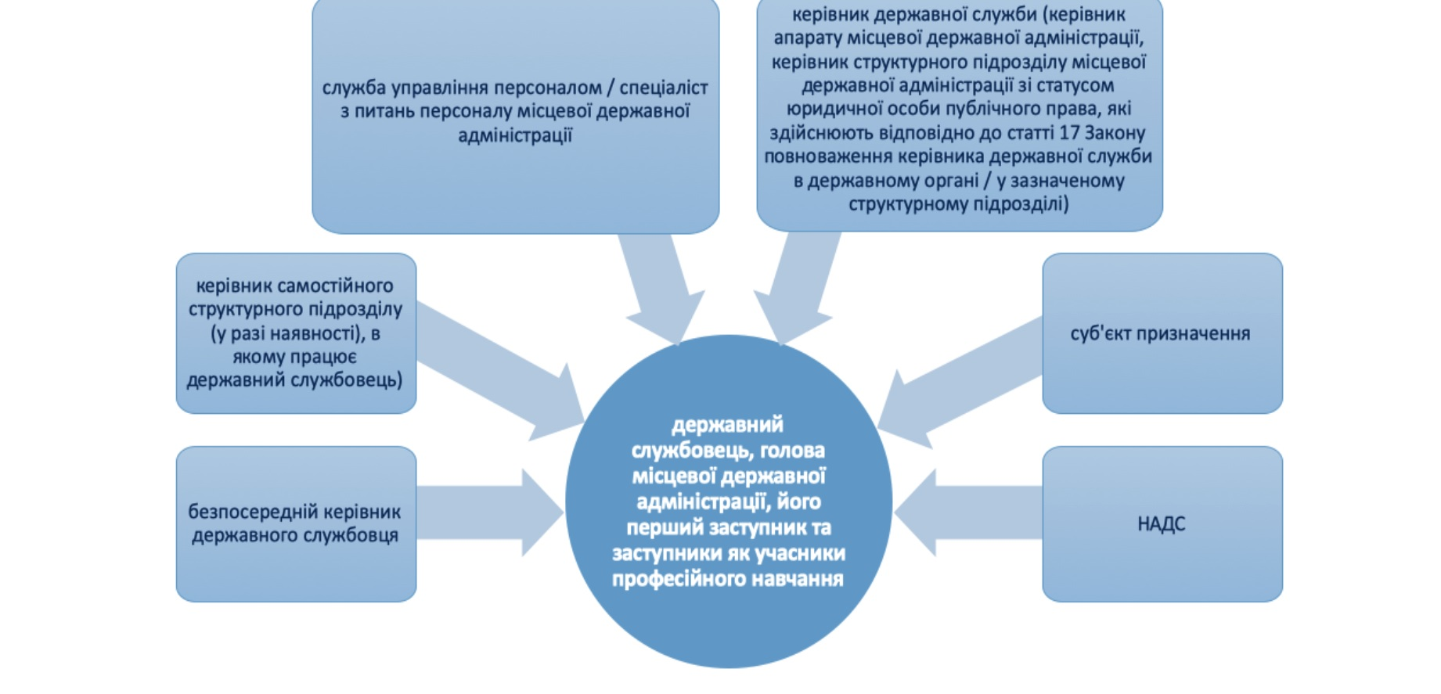
Суб’єктами організації професійного навчання є:

Slide 10
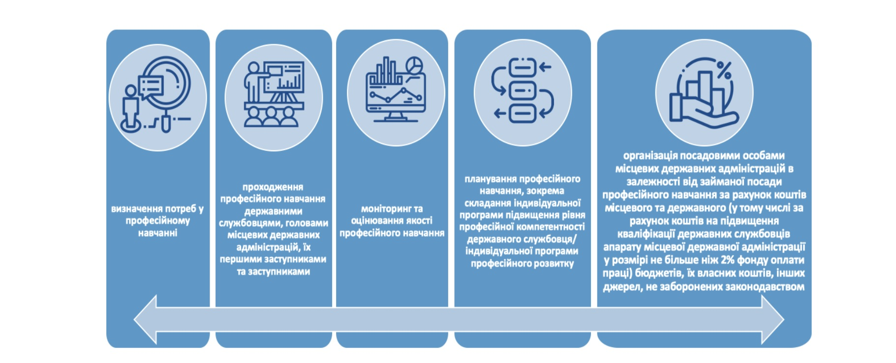
Заходи з планування та організації професійного навчання:

Slide 11
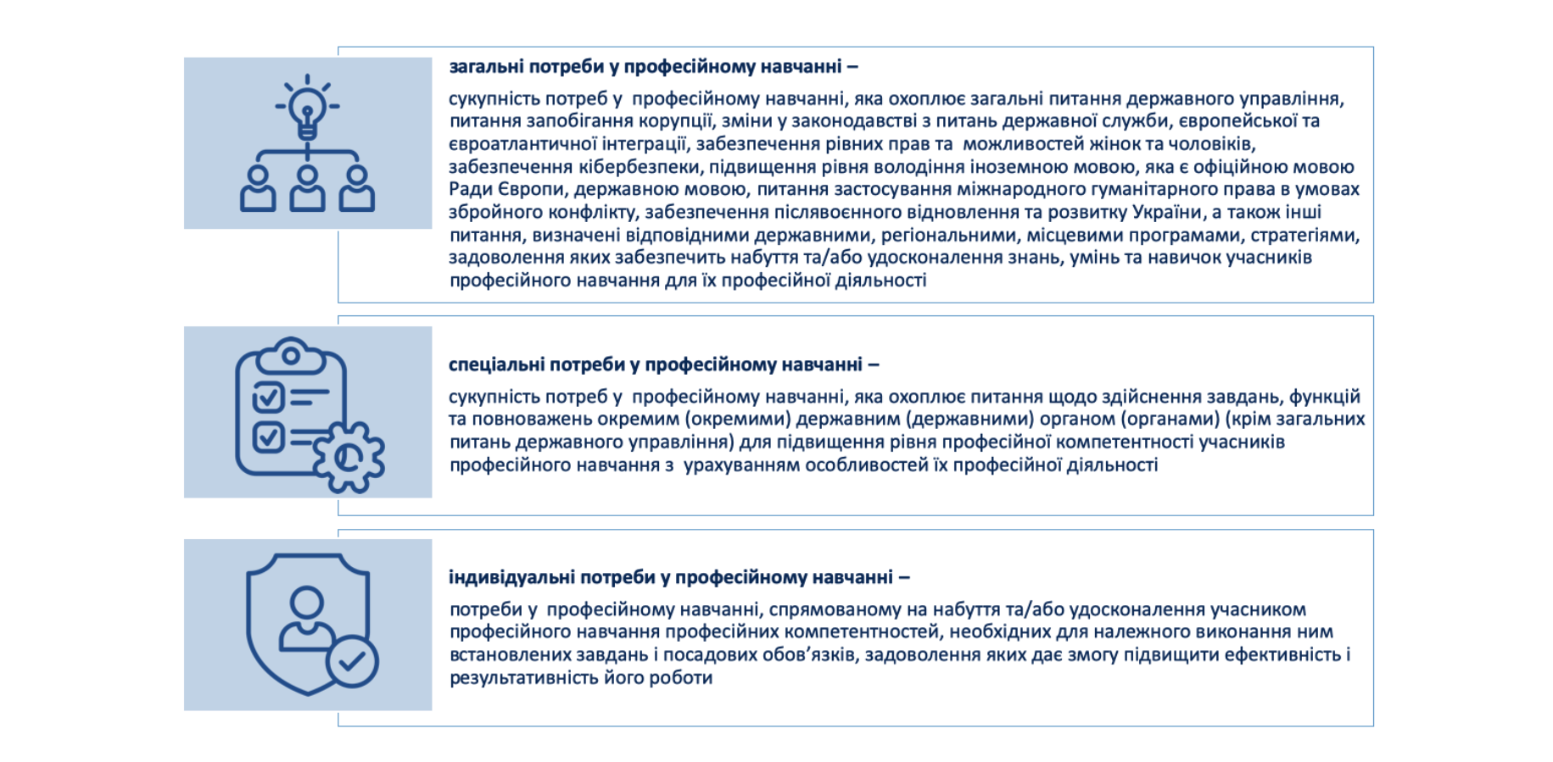
Види потреб у професійному навчанні:

Slide 12
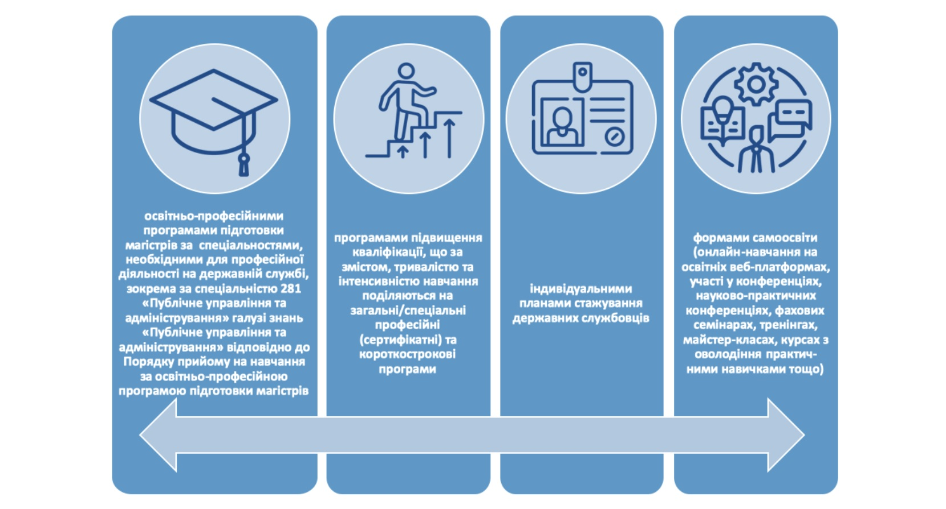
Професійне навчання організовується за:

Slide 13

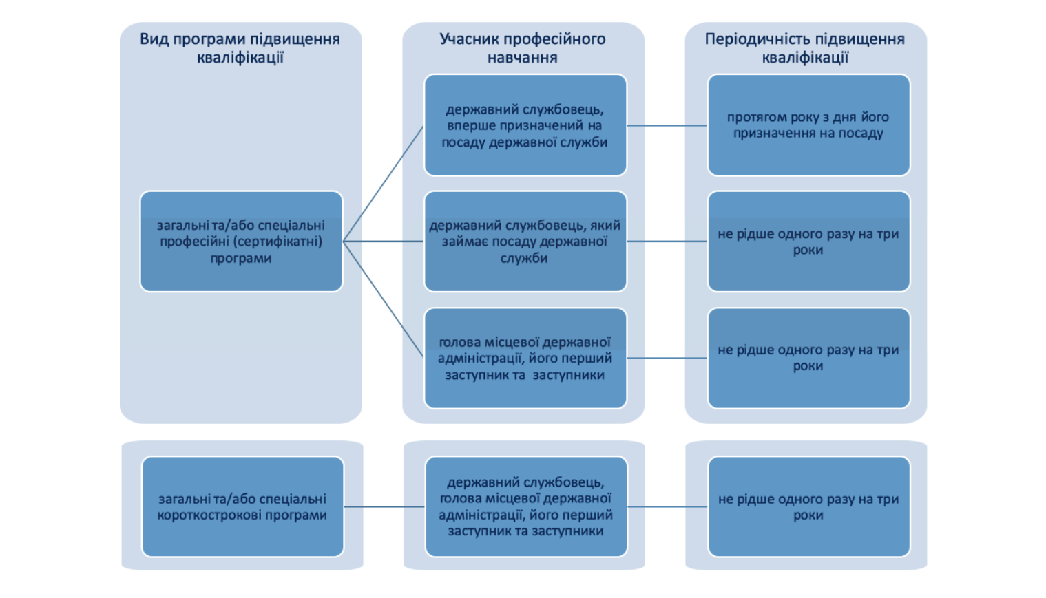
Враховуємо при плануванні навчань

Slide 14
Загальні та спеціальні програми підвищення кваліфікації
ЗАГАЛЬНІ ПРОГРАМИ - ті, які розробляються провайдерами відповідно до загальних потреб державних органів та системи державного управління в цілому.
Зміст загальних програм підвищення кваліфікації охоплює: загальні питання державного; управління; Питання запобігання корупції; зміни у законодавстві з питань державної служби; питання європейської та євроатлантичної інтеграції; питання забезпечення рівних прав та можливостей жінок та чоловіків; підвищення рівня володіння іноземною мовою, яка є офіційною мовою Ради Європи, державною мовою; інші питання, визначені відповідними державними, регіональними, місцевими програмами, стратегіями
СПЕЦІАЛЬНІ ПРОГРАМИ - ті, метою яких є підвищення рівня професійної компетентності державних службовців відповідно до їх індивідуальних потреб і спеціальних потреб державних органів.
Зміст спеціальних програм підвищення кваліфікації охоплює питання функціонування та основних напрямів діяльності, стратегічні цілі та завдання окремого державного органу
Спеціальні професійні (сертифікатні) та короткострокові програми розробляються та затверджуються провайдерами і погоджуються їх замовниками

Slide 15
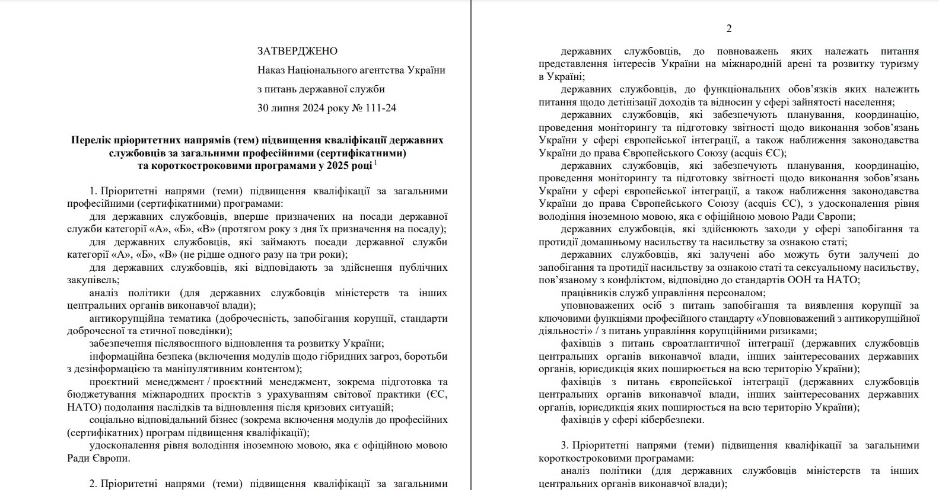

Slide 16
Пріоритетні напрями (теми) підвищення кваліфікації за загальними професійними (сертифікатними) програмами
для державних службовців, вперше призначених на посади державної служби категорії «А», «Б», «В» (протягом року з дня їх призначення на посаду);
для державних службовців, які займають посади державної служби категорії «А», «Б», «В» (не рідше одного разу на три роки);
для державних службовців, які відповідають за здійснення публічних закупівель;
аналіз політики (для державних службовців міністерств та інших центральних органів виконавчої влади);
антикорупційна тематика (доброчесність, запобігання корупції, стандарти доброчесної та етичної поведінки);
забезпечення післявоєнного відновлення та розвитку України;
інформаційна безпека (включення модулів щодо гібридних загроз, боротьби з дезінформацією та маніпулятивним контентом);
проєктний менеджмент / проєктний менеджмент, зокрема підготовка та бюджетування міжнародних проєктів з урахуванням світової практики (ЄС, НАТО) подолання наслідків та відновлення після кризових ситуацій;
соціально відповідальний бізнес (зокрема включення модулів до професійних (сертифікатних) програм підвищення кваліфікації);
удосконалення рівня володіння іноземною мовою, яка є офіційною мовою Ради Європи.

Slide 17
Пріоритетні напрями (теми) підвищення кваліфікації за загальними короткостроковими програмами для категорій осіб
державних службовців місцевих державних адміністрацій, відповідальних за питання протидії торгівлі людьми;
державних службовців, які відповідають за здійснення публічних закупівель;
державних службовців, до повноважень яких належать питання представлення інтересів України на міжнародній арені та розвитку туризму в Україні;
державних службовців, до функціональних обов’язків яких належить питання щодо детінізації доходів та відносин у сфері зайнятості населення;
державних службовців, які забезпечують планування, координацію, проведення моніторингу та підготовку звітності щодо виконання зобов’язань України у сфері європейської інтеграції;
державних службовців, які забезпечують планування, координацію, проведення моніторингу та підготовку звітності щодо виконання зобов’язань України у сфері європейської інтеграції;
державних службовців, які здійснюють заходи у сфері запобігання та протидії домашньому насильству та насильству за ознакою статі;
державних службовців, які залучені або можуть бути залучені до запобігання та протидії насильству за ознакою статі та сексуальному насильству;
працівників служб управління персоналом;
уповноважених осіб з питань запобігання та виявлення корупції;
фахівців з питань євроатлантичної інтеграції;
фахівців з питань європейської інтеграції;
фахівців у сфері кібербезпеки.

Slide 18

Пріоритетні напрями (теми) підвищення кваліфікації за загальними короткостроковими програмами
аналіз політики (для державних службовців міністерств та інших центральних органів виконавчої влади);
аналіз, управління ризиками та планування на основі спроможностей;
антикорупційна тематика;
ведення переговорів, медіація;
впровадження змін та прийняття ефективних рішень;
деокупація та реінтеграція тимчасово окупованої території та управління деокупованою територією;
діалог як підхід до вирішення чутливих питань, розв’язання конфліктів; документування, оцінювання шкоди, завданої постраждалим у зв’язку з конфліктом, з урахуванням гендерного підходу;
електронна демократія (зокрема використання інструментів е-демократії);
євроатлантична інтеграція;
європейська інтеграція;
забезпечення післявоєнного відновлення та розвитку України;
забезпечення прав і свобод людини, протидія дискримінації, зокрема за етнічною ознакою;
забезпечення прав та інтересів осіб з інвалідністю / вивчення положень Конвенції про права осіб з інвалідністю / питання універсального дизайну і доступності тощо;
забезпечення психологічної підтримки та адаптації у період воєнного стану та після його припинення чи скасування;
загальні питання державного управління, зміни у законодавстві з питань державної служби;
запобігання виникненню загроз і настанню кризових ситуацій;
запобігання і протидія торгівлі людьми;
застосування міжнародного гуманітарного права в умовах збройного конфлікту;
інформаційна безпека;
кібербезпека / кібербезпека та захист критичної інфраструктури;
нові засади здійснення адміністративної процедури / загальна адміністративна процедура;
провадження волонтерської діяльності;

Slide 19
Самоосвіта
Самоосвітою є самоорганізоване здобуття учасниками професійного навчання певних компетентностей, зокрема під час повсякденної діяльності, пов'язаної з професійною, громадською або іншою діяльністю, дозвіллям, зокрема:
Онлайн-навчання (дистанційне навчання за онлайн-курсами на освітніх е-платформах
Участь у заходах з обміну досвідом в України або за кордоном
Участь у конференціях, науково-практичних конференціях, круглих столах, фахових семінарах, майстер-класах, тренінгах тощо
Підготовка монографій, навчальних підручників, навчальних посібників, словників, довідників та публікація статей
Створення та ведення особистого блогу професійного спрямування
Навчання на робочому місці та внутрішні навчання (які не передбачають розроблення та затвердження спеціальної короткострокової програми підвищення кваліфікації) тощо
Нарахування ЄКТС здійснюється:
Службами управління персоналом державного органу, в якому працює державний службовець
На підставі оригіналу відповідних підтвердних документів/матеріалів (за потреби надається їх переклад українською мовою) або (якщо документи/матеріали відсутні) інформації (у довільній формі) про проходження професійного навчання шляхом самоосвіти державного службовця
Шляхом внесення відомостей про нараховані кредити ЄКТС до особової картки державного службовця

Slide 20
Про застосування англійської мови в Україні
Закон України від 04.06.2024 № 3760-IX
Вимога щодо обов’язковості володіння англійською мовою встановлюється до осіб, які претендують на зайняття посад:
1) державної служби категорії "А";
2) державної служби категорій "Б" і "В", перелік яких встановлюється Кабінетом Міністрів України;
3) голів місцевих державних адміністрацій, їх перших заступників та заступників…
…вимоги по пункту 2) набирають чинності через 4 роки , а по пунктам 1),3) – через 2 роки з дня припинення або скасування воєнного стану в Україні, введеного Указом Президента України "Про введення воєнного стану в Україні" від 24 лютого 2022 року № 64/2022, затвердженим Законом України "Про затвердження Указу Президента України "Про введення воєнного стану в Україні" від 24 лютого 2022 року № 2102-IX.

Slide 21

Спеціальна програма для державних службовців та посадових осіб місцевого самоврядування, яку ініціювало НАДС спільно з найбільшою у світі освітньою організацією EF Language Learning Solutions.
Особливості проєкту Eng4PublicService: ✔доступ до платформи EF з різних девайсів, ✔інтерактивний інтерфейс, ✔наявність практичних завдань, ✔вибір темпу навчання, ✔відслідковування прогресу, тощо.
Всі навчальні модулі адаптовані під українські реалії та передбачають вивчення граматики, аудіювання, читання та тренування розмовних навичок.
Перед початком навчання кожному пропонується скласти тест на визначення рівня володіння English. За результатами тестування система запропонує оптимальну програму курсу.

Slide 22
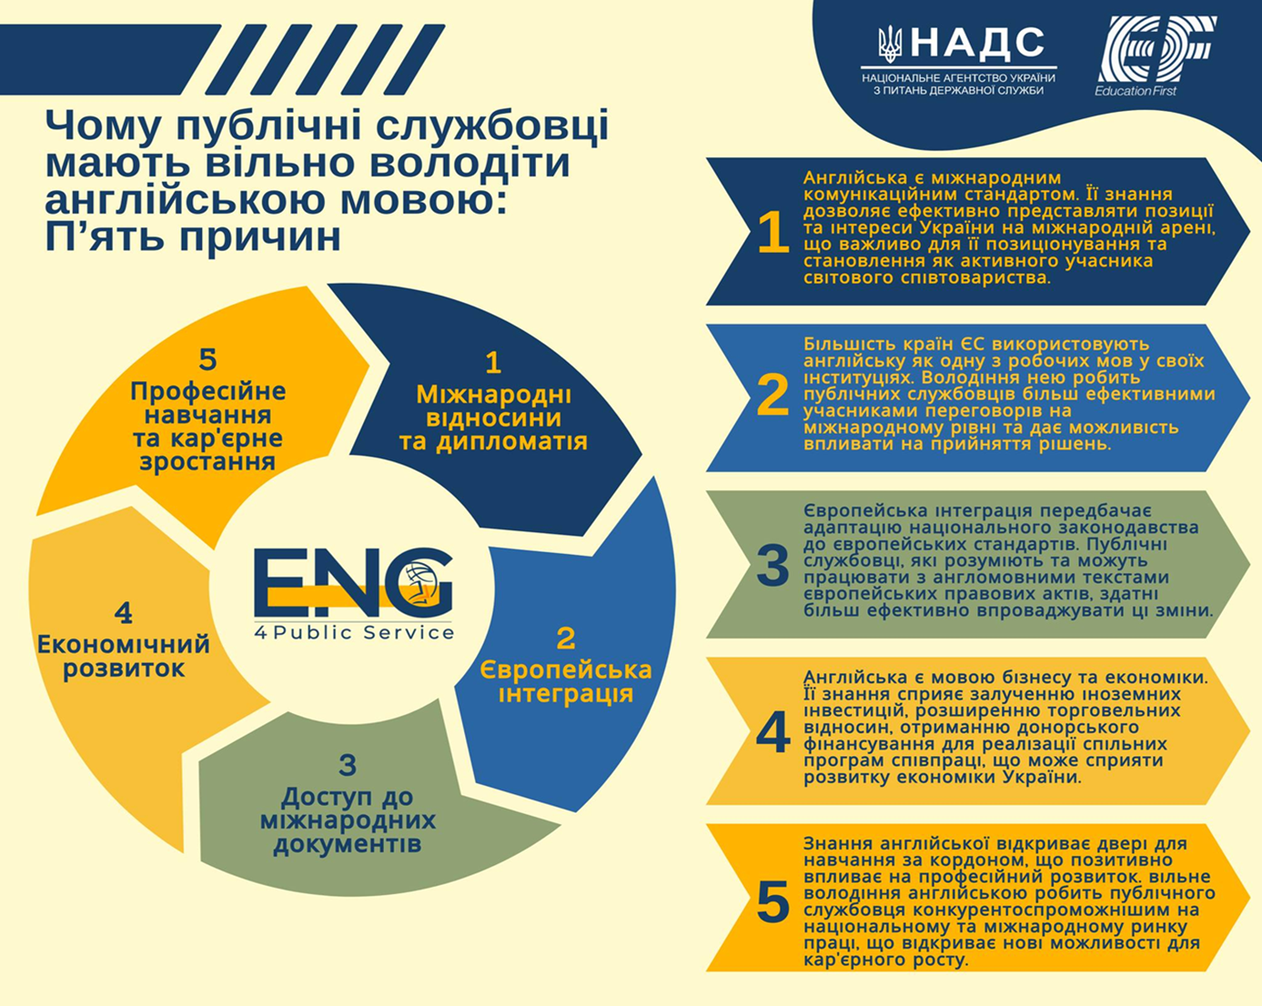
Досягнення проєкту:
- 26 788 зареєстрованих користувачів з 1 260 органів державної влади та місцевого самоврядування;
- 24 447 державних службовців (категорія А - 114, Б - 7 949, В - 16 414);
- 2 283 посадові особи місцевого самоврядування;
- 22 202 виданих сертифікатів.

Slide 23

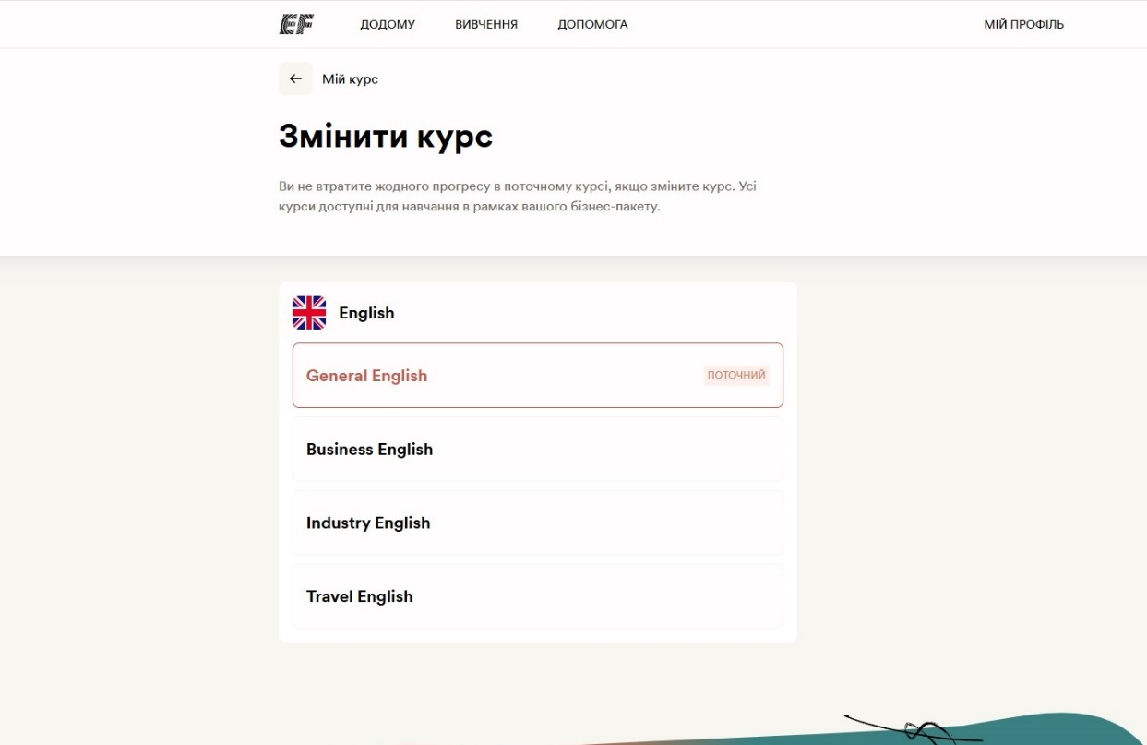
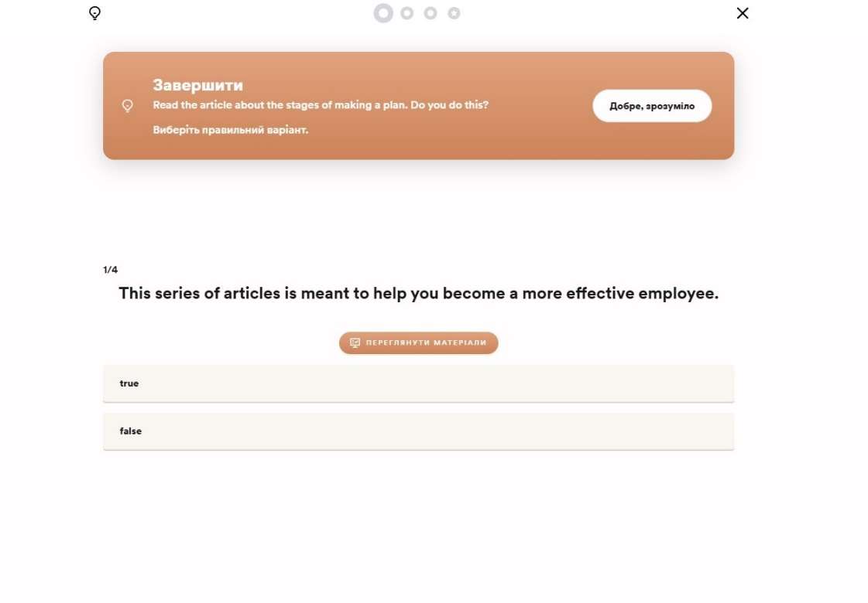
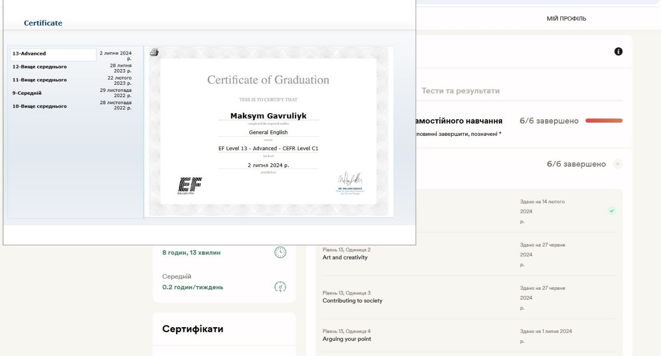

Slide 24


Slide 25
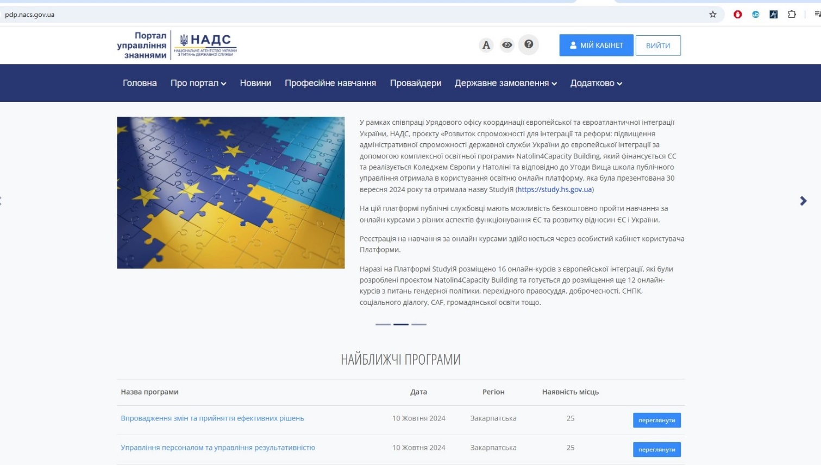
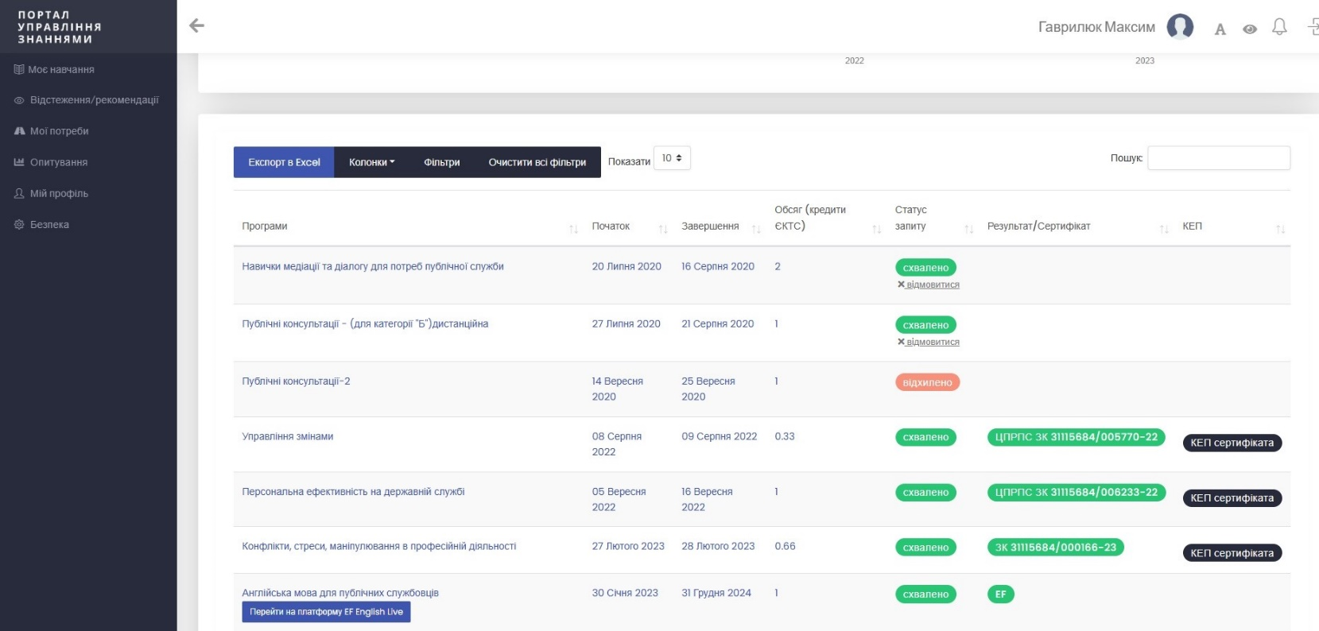

Slide 26
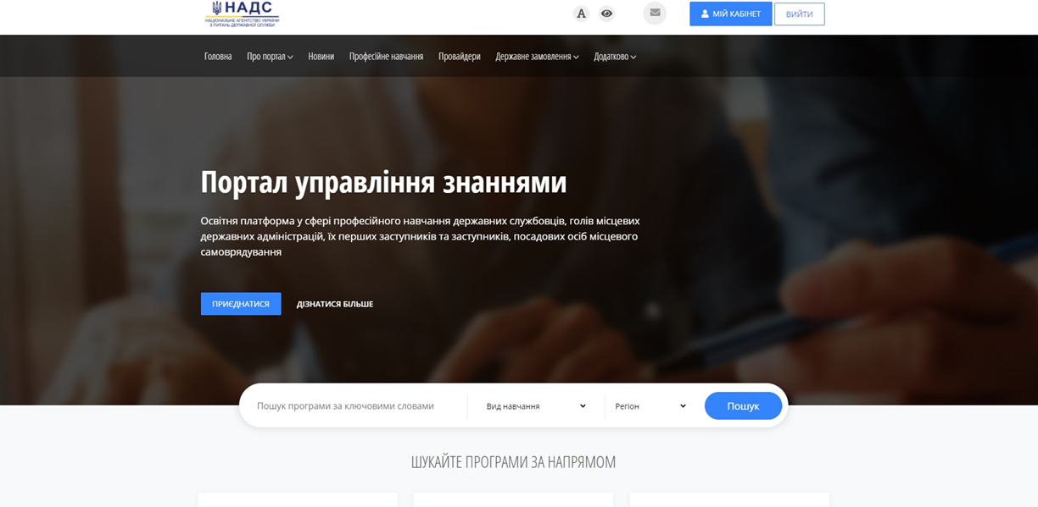
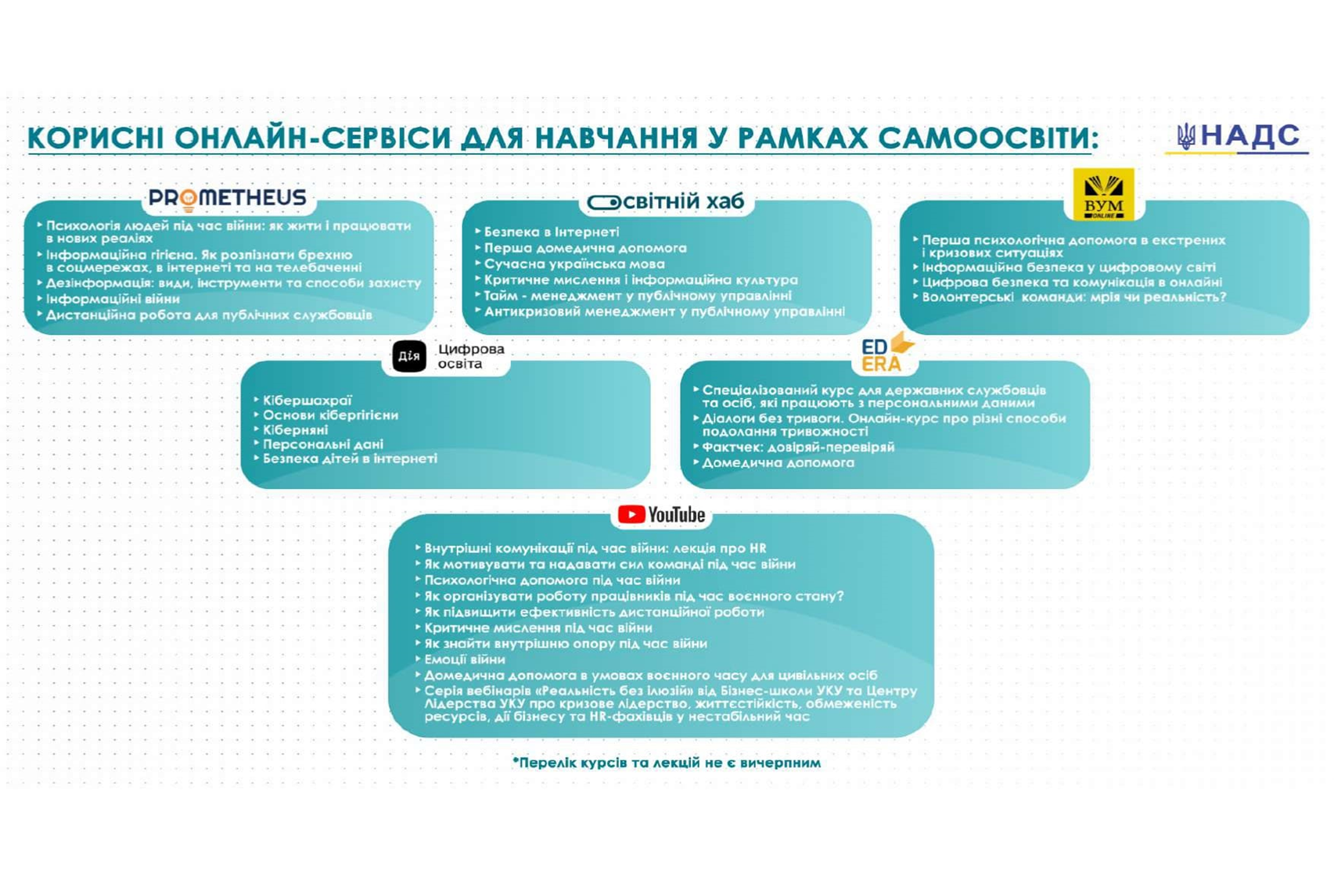

Slide 27
Нарахування кредитів ЄКТС
№ з/п | Види професійного навчання | Кількість кредитів ЄКТС
1 | 2 | 3
I. Підготовка за освітньо-професійною програмою для здобуття ступеня вищої освіти за рівнем магістра за спеціальністю "Публічне управління та адміністрування" галузі знань "Публічне управління та адміністрування"
1 | Підготовка за освітньо-професійною програмою для здобуття ступеня вищої освіти за рівнем магістра за спеціальністю "Публічне управління та адміністрування" галузі знань "Публічне управління та адміністрування" | Визначається освітньо-професійною програмою, нараховується у рік присвоєння кваліфікації
II. Підвищення кваліфікації
1 | Підвищення кваліфікації за загальними/спеціальними професійними (сертифікатними) програмами | Визначається програмою підвищення кваліфікації/ у документі про підвищення кваліфікації, але не менше 2 кредитів ЄКТС
2 | Підвищення кваліфікації за загальними/спеціальними короткостроковими програмами | Визначається програмою підвищення кваліфікації/ у документі про підвищення кваліфікації, але не менше 0,2 та не більше 1 кредиту ЄКТС
3 | Підвищення кваліфікації за сертифікатними програмами підвищення кваліфікації у закладах освіти за кордоном, у тому числі за рахунок власних коштів учасників професійного навчання | Визначається програмою підвищення кваліфікації/ у документі про підвищення кваліфікації, а у разі відсутності відомостей про кількість кредитів - 2 кредити ЄКТС
III. Стажування
1 | Стажування в державних органах, органах місцевого самоврядування | 0,3 кредиту ЄКТС
2 | Стажування за кордоном | 0,6 кредиту ЄКТС

Slide 28
8 | Створення та ведення особистого блогу професійного спрямування | 0,05 кредиту ЄКТС (за умови публікації не менше п'яти публікацій протягом одного календарного року)
9 | Навчання на робочому місці (заходи, які сприяють розвитку професійних компетентностей: самостійне вивчення нормативно-правових актів, наукової та фахової літератури, проведення та участь в майстер-класі, презентації, здійснення наставництва тощо) | 0,1 кредиту ЄКТС
10 | Внутрішні навчання, які не передбачають розроблення програми підвищення кваліфікації | 0,1 кредиту ЄКТС
11 | Інші види самоосвіти | 0,01 кредиту ЄКТС

Slide 29
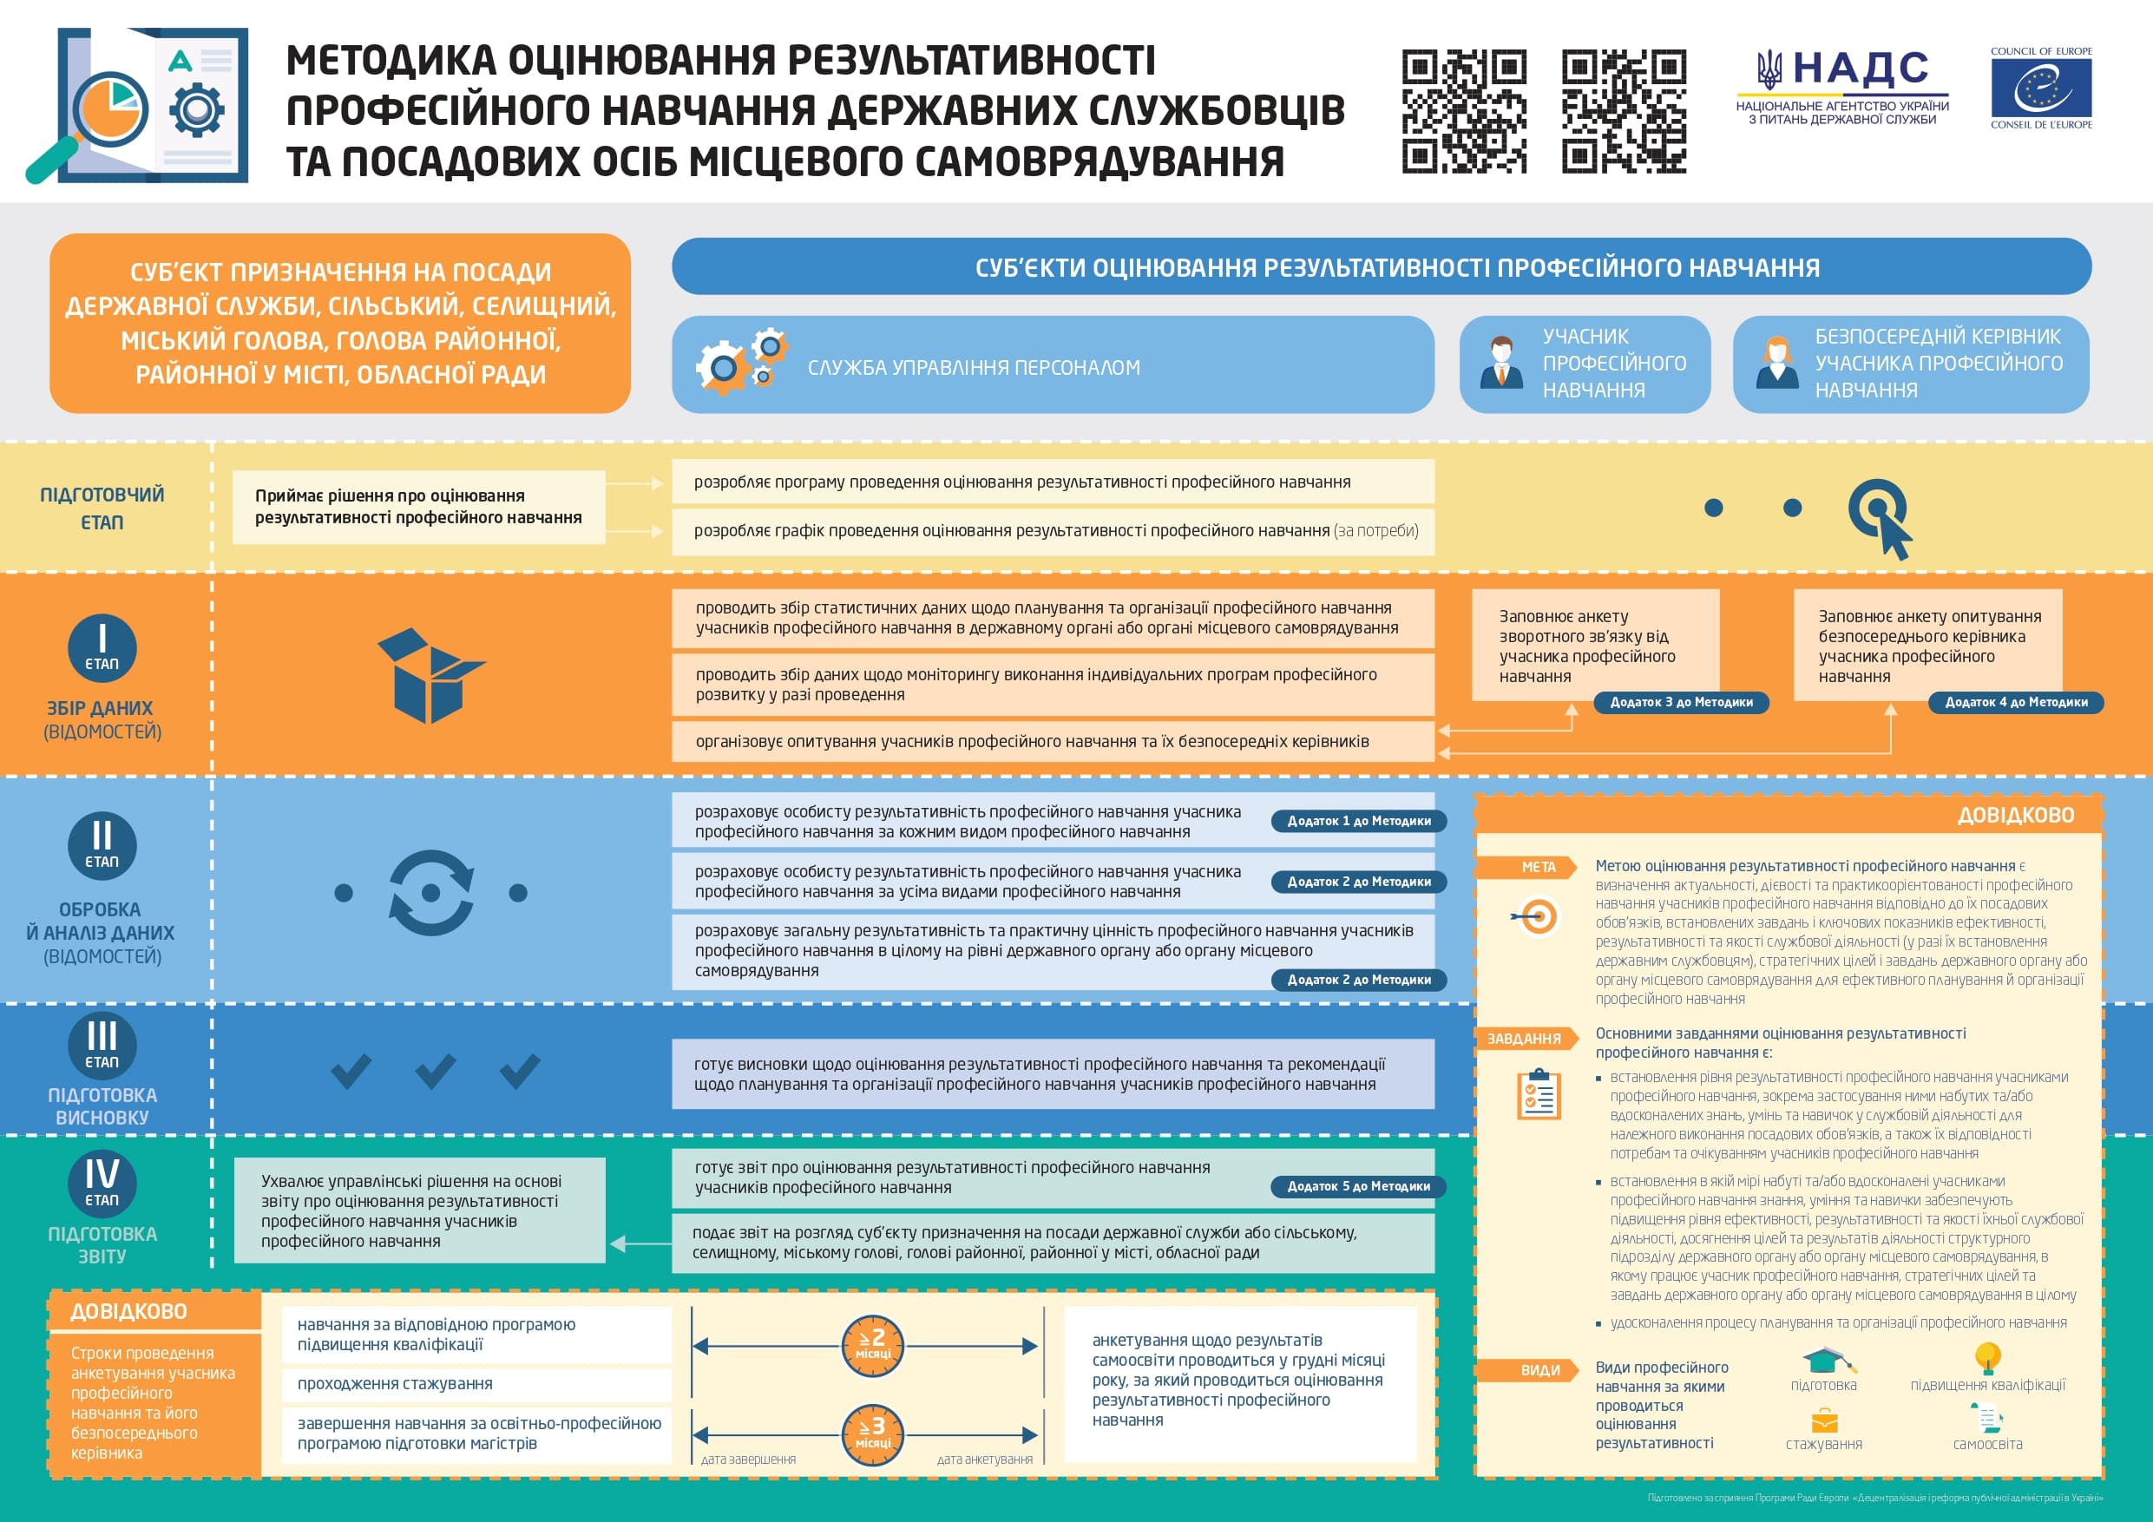

Slide 30
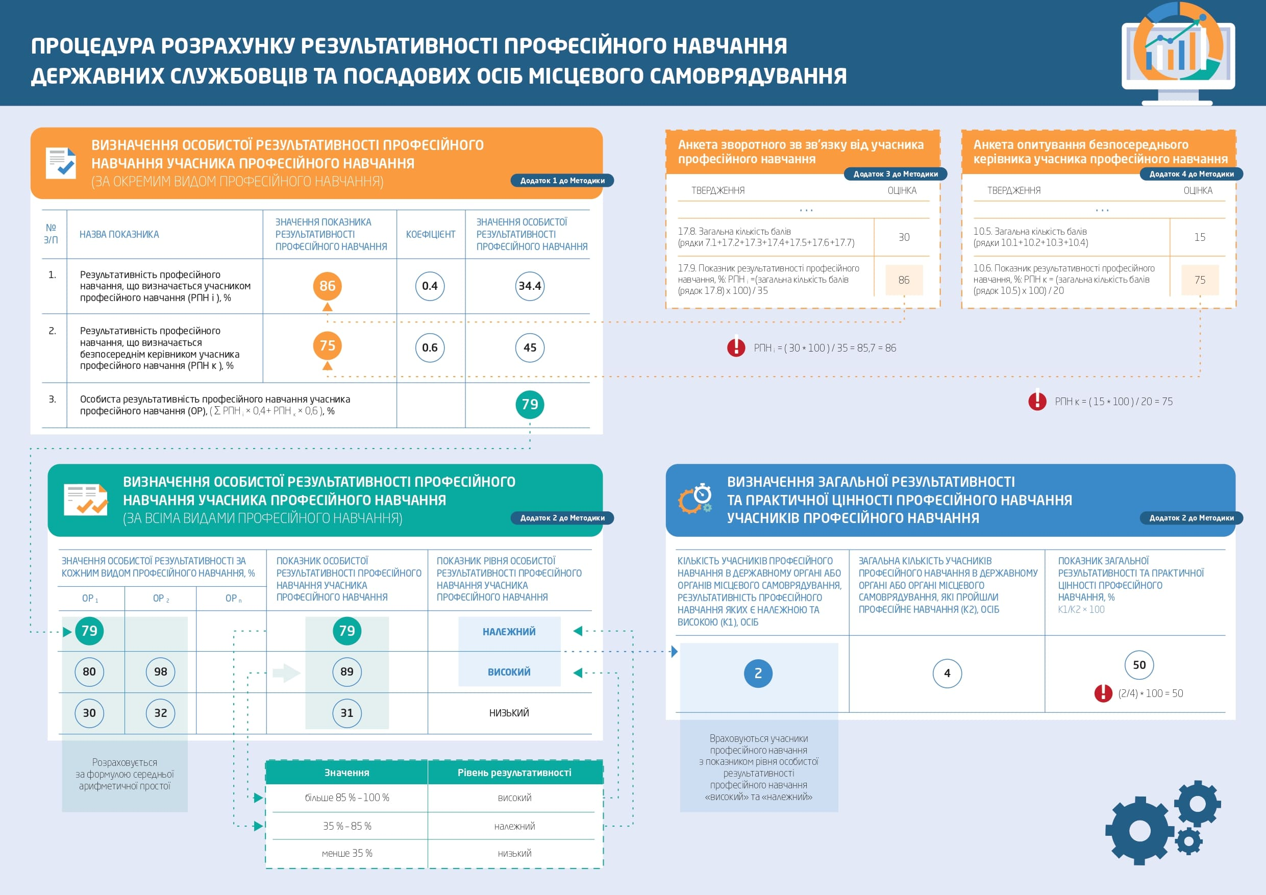

Slide 31
Оцінювання результатів службової діяльності

Slide 32
Зміни до Порядку оцінювання
Останні внесені зміни:
№ 1106 від 30.09.2022
№ 949 від 05.09.2023
№ 336 від 25.03.2025
№ 953 від 08.08.2025
Метою цих змін є зменшення навантаження на учасників процедури оцінювання результатів службової діяльності державних службовців.
Звертаємо увагу, що змін зазнала форма результатів виконання завдань державним службовцем, який займає посаду державної служби категорії «Б» або «В».
Також оновлено процедуру складання індивідуальної програми професійного розвитку державного службовця, який займає посаду державної служби категорії «Б» або «В».

Slide 33
Впроваджені зміни передбачають наступне:
✅визначення завдань і ключових показників на поточний рік здійснюватиметься в січні – липні, а не в січні – вересні, як було в попередній редакції зазначеного Порядку;
✅копії завдань і ключових показників можуть зберігатись у державного службовця або в паперовій або в електронній формі, а не лише в паперовій;
✅перелік підстав, за наявності яких визначення результатів виконання завдань не проводиться, доповнено такою підставою як відсутність на службі у зв’язку із призупиненням дії трудового договору;
✅уточнено процедуру повторного проведення окремих етапів оцінювання у разі скасування висновку, який містить негативну оцінку;
✅розширено перелік обставин, за яких за невиконане завдання можна проставляти позначку «не підлягає оцінюванню», а саме, відповідні обставини доповнено простоєм та іншою тимчасовою відсутністю державного службовця;
✅інші зміни уточнюючого або технічного характеру.

Slide 34
“У разі коли протягом поточного року на посаду особи, яка визначила державному службовцю завдання і ключові показники, призначено іншу особу, державний службовець протягом трьох робочих днів після такого призначення передає такій особі копію визначених йому завдань і ключових показників (у паперовій або електронній формі).”.
“Якщо завдання і ключові показники для державного службовця (крім державного секретаря міністерства) неможливо визначити у строк, передбачений цим пунктом, у зв’язку з його тимчасовою відсутністю, зокрема тимчасовою непрацездатністю, відпусткою, професійним навчанням, вони визначаються протягом п’яти робочих днів після виходу на роботу, а в разі відсторонення від виконання посадових обов’язків (повноважень) — протягом п’яти робочих днів після початку виконання посадових обов’язків. Завдання і ключові показники для таких державних службовців на поточний рік не визначаються, якщо вихід на роботу або початок виконання посадових обов’язків настають у серпні — грудні поточного року.”.

Slide 35
Визначення результатів виконання завдань та затвердження висновку не проводяться, якщо період між визначенням завдань і ключових показників та прийняттям наказу (розпорядження) про визначення результатів виконання завдань становить менше трьох місяців, а також якщо на дату прийняття такого наказу (розпорядження) державний службовець:
- тимчасово відсутній на службі протягом семи місяців підряд;
- перебуває у відпустці у зв’язку з вагітністю та пологами, для догляду за дитиною до досягнення нею трирічного віку, без збереження заробітної плати відповідно до пункту 3 частини першої статті 25 Закону України “Про відпустки”;
- відсутній на службі у зв’язку з призовом на строкову військову службу, військову службу за призовом осіб офіцерського складу, військову службу за призовом під час мобілізації, на особливий період або прийняттям на військову службу за контрактом, зокрема шляхом укладення нового контракту на проходження військової служби, під час дії особливого періоду;
- відсутній на службі у зв’язку з проходженням спеціальної підготовки кандидатами на посаду судді відповідно до статті 77 Закону України “Про судоустрій і статус суддів”;
- відсутній на службі у зв’язку з призупиненням дії трудового договору;
- відсторонений від виконання посадових обов’язків (повноважень) у порядку, визначеному законом.”.

Slide 36
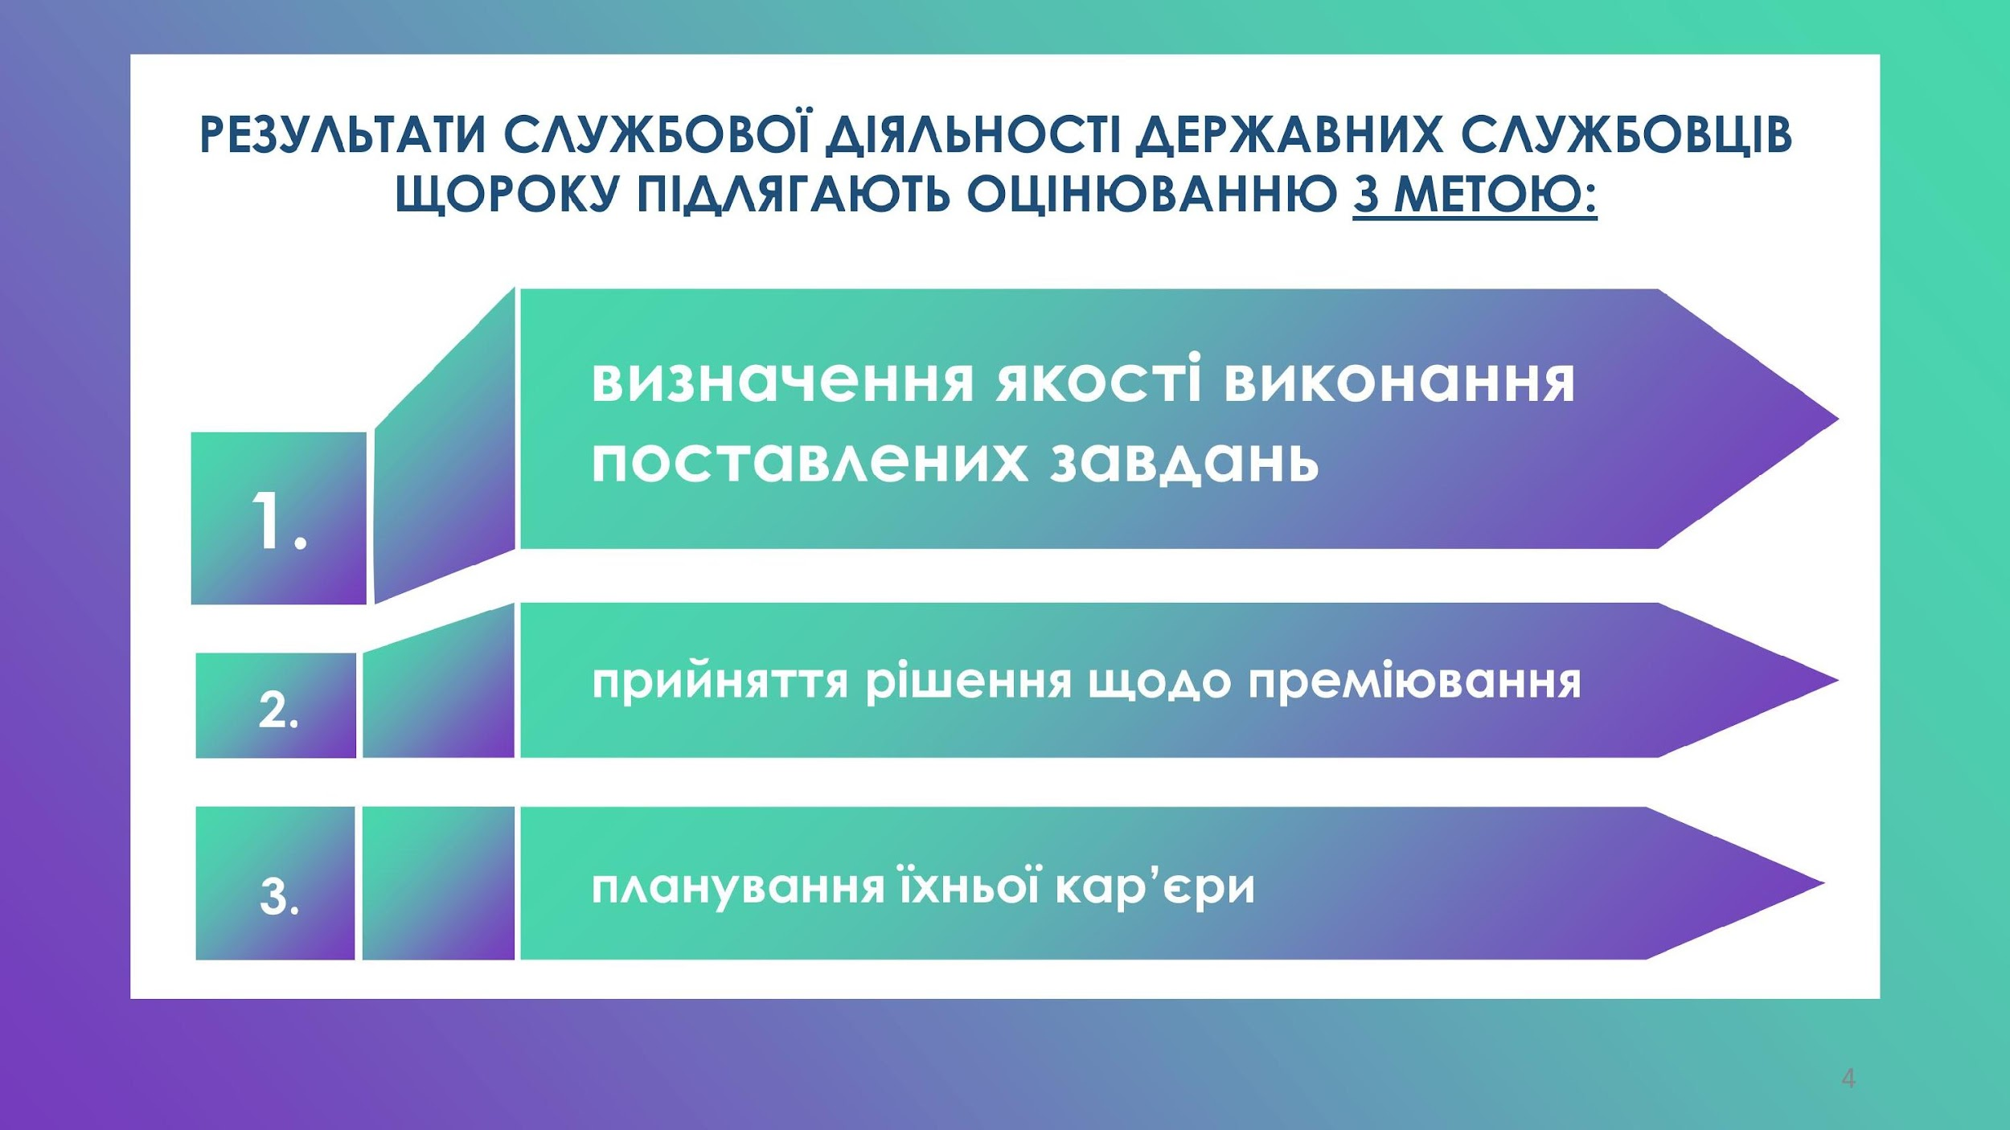

Slide 37
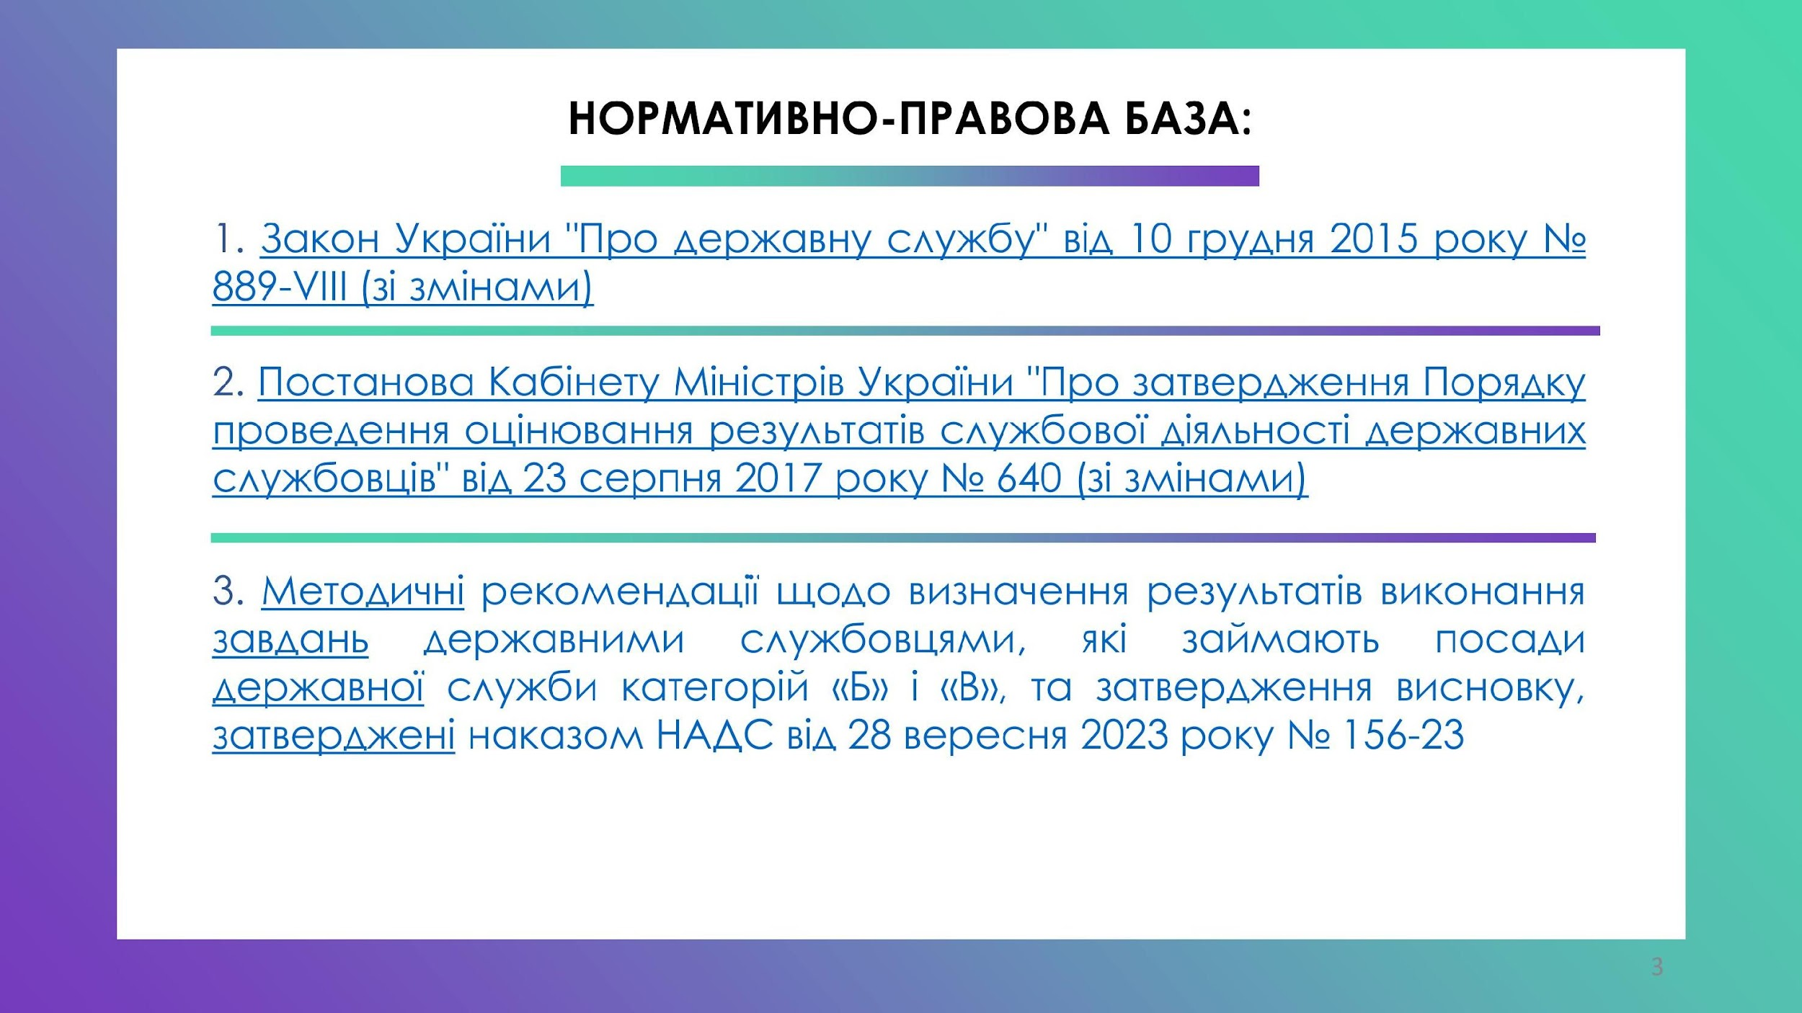

Slide 38
Завдання і ключові показники
При визначенні завдань і ключових показників для кожного державного службовця доцільно передбачати спільну роботу безпосереднього керівника державного службовця (у визначених випадках керівника державної служби) та державного службовця.
При визначенні пріоритетних завдань кожного структурного підрозділу доцільно забезпечити належну командну (спільну) роботу державних службовців у кожному такому підрозділі. При цьому рекомендовано брати до уваги, що виконання пріоритетних завдань має забезпечувати певний внесок у досягнення стратегічних цілей державного органу.
Службам управління персоналом рекомендується проводити навчання державних службовців у формі семінару або тренінгу щодо визначення завдань і ключових показників.

Slide 39
Відповідно до Типового порядку визначення завдань і ключових показників для кожного державного службовця НА НАСТУПНИЙ РІК проводиться у грудні року, що передує звітному, НА ПОТОЧНИЙ РІК – у січні-липні або протягом 10 робочих днів після призначення (переведення) на посаду.
У разі відсутності державного службовця у зв’язку з відпусткою, відрядженням чи його тимчасовою непрацездатністю, а також у випадках, визначених Типовим порядком, такі завдання і ключові показники визначаються протягом 5 робочих днів з дня його виходу на роботу.

Slide 41
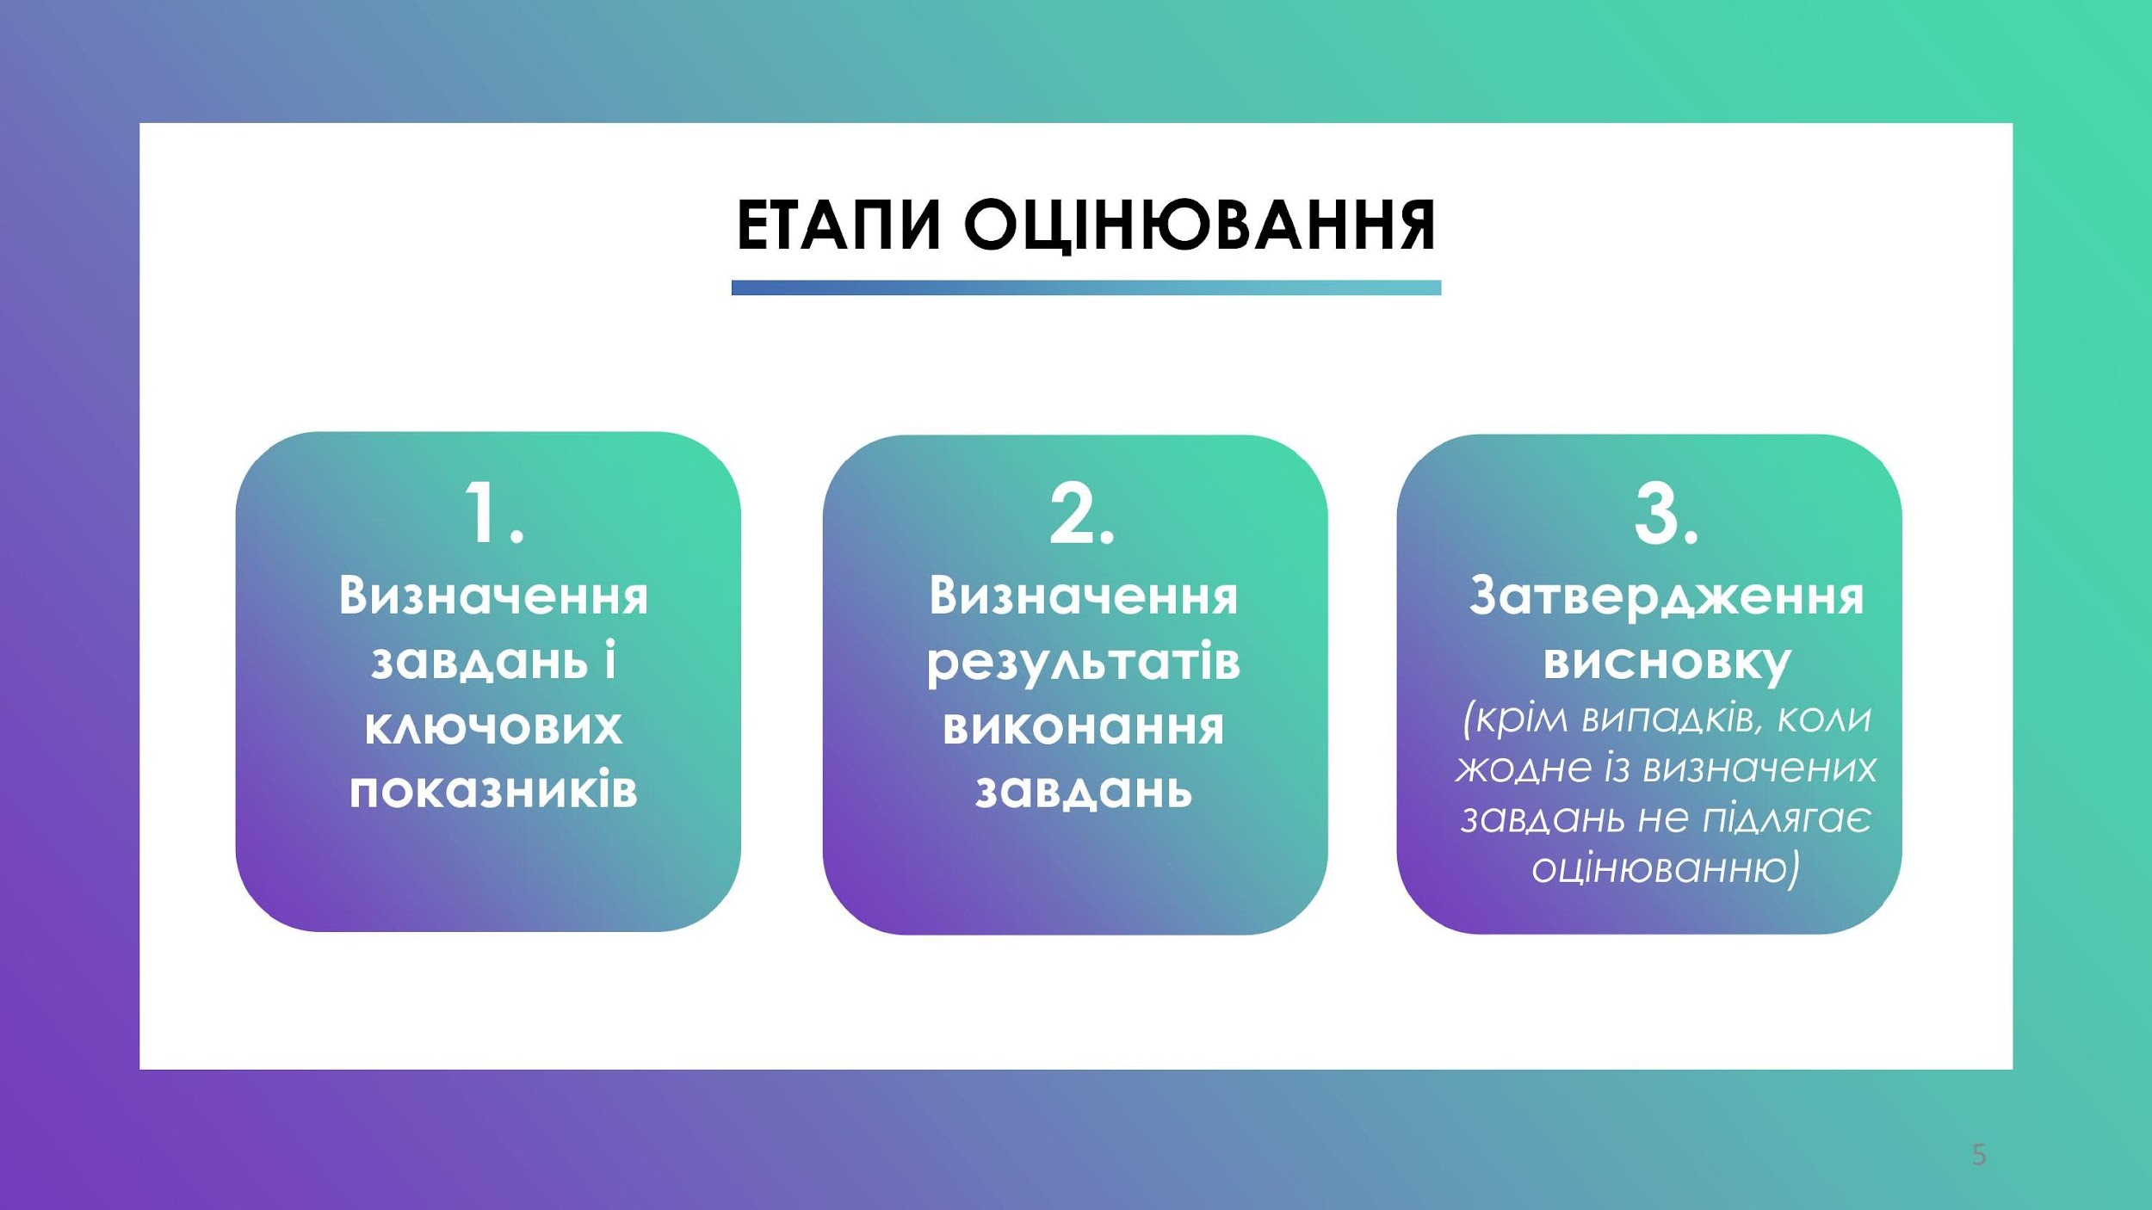

Slide 42
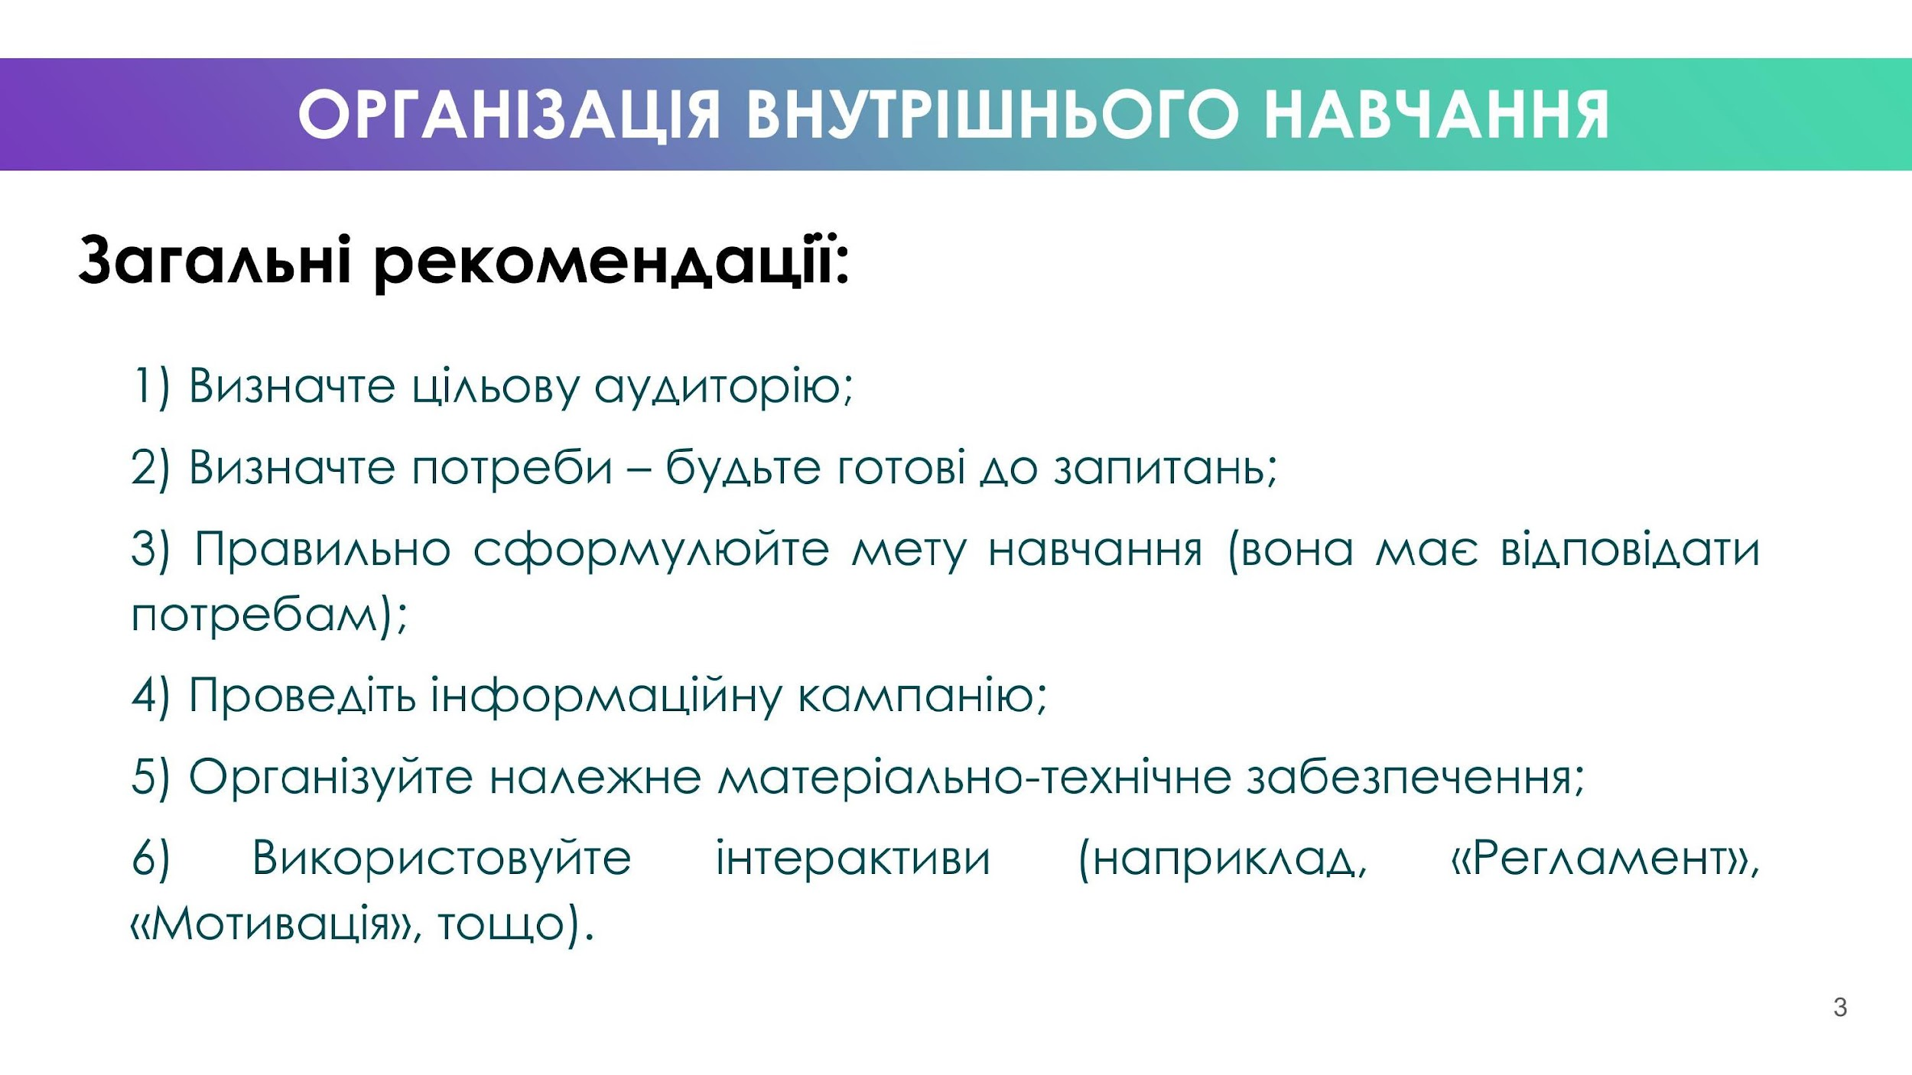

Slide 43


Slide 44
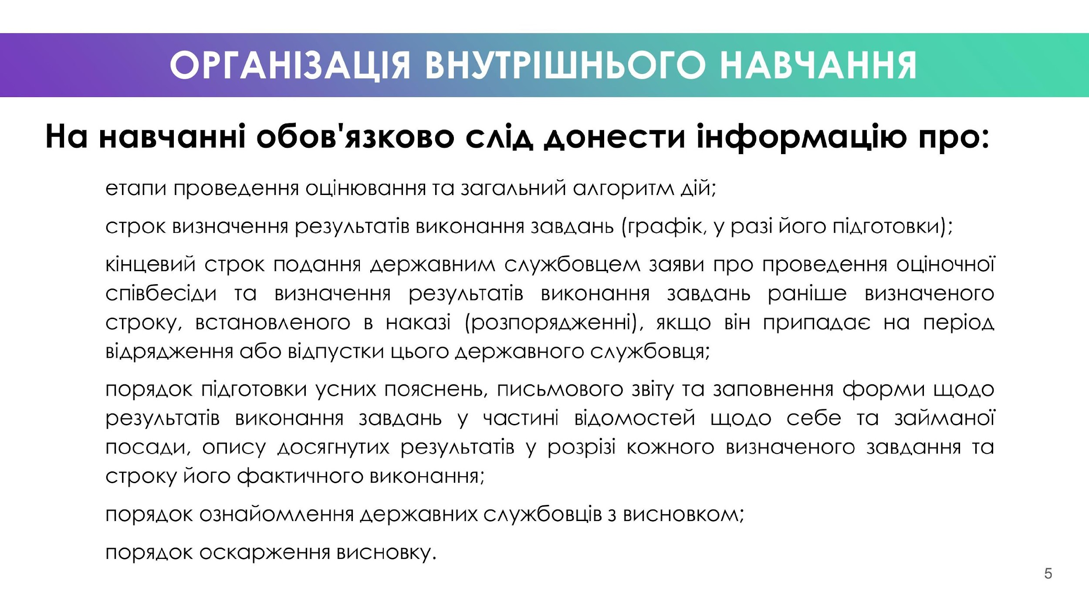

Slide 46
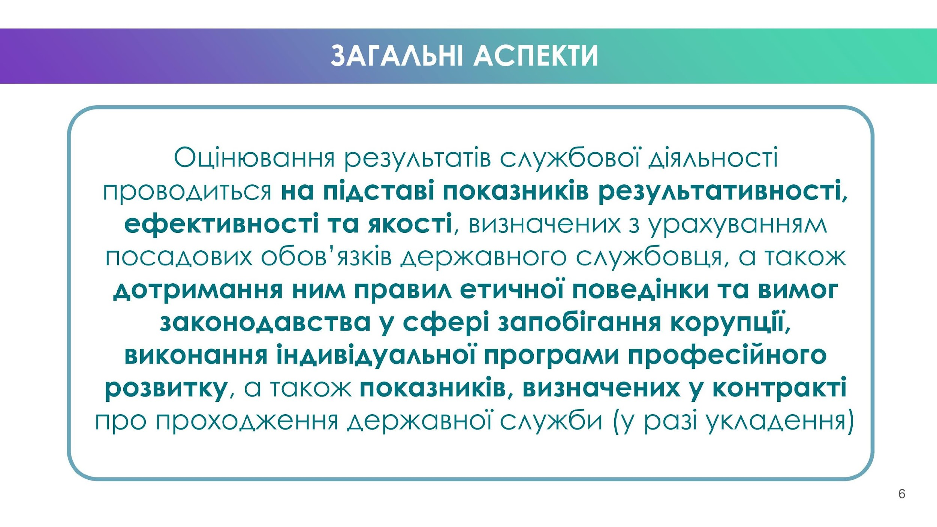

Slide 47
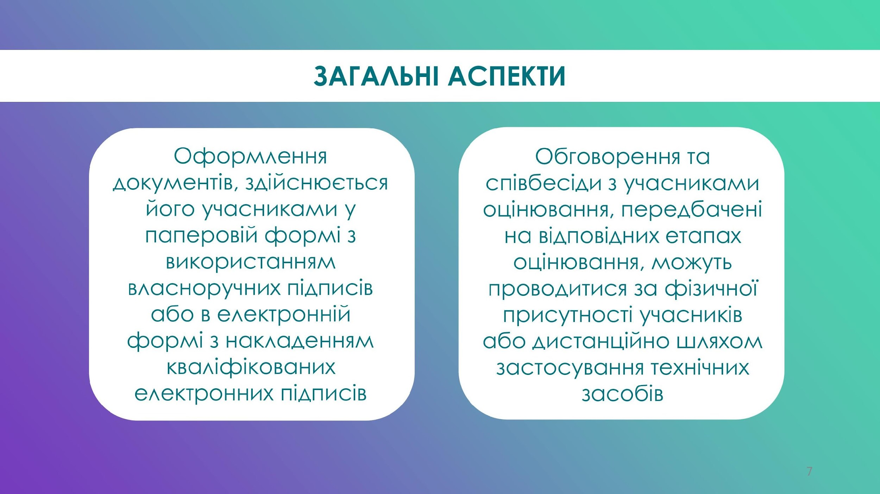

Slide 48
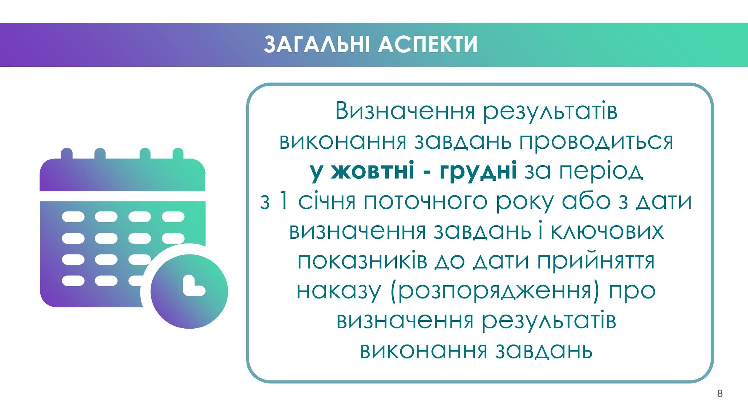

Slide 49
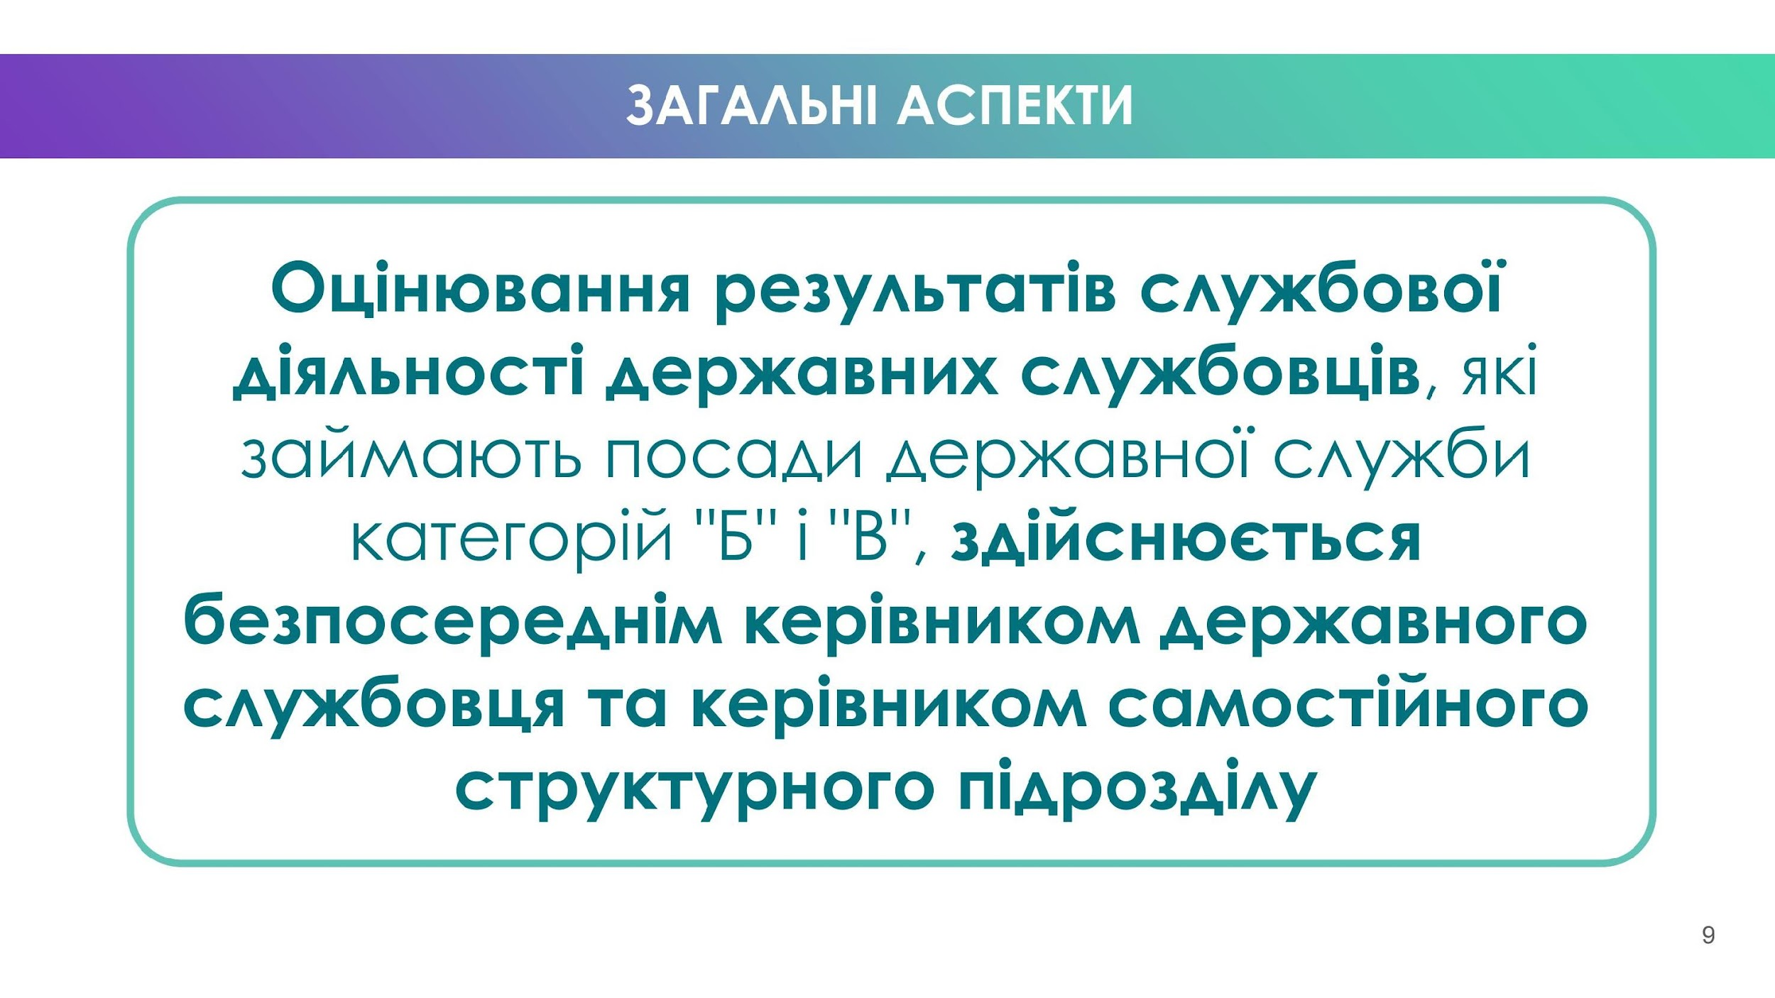

Slide 50
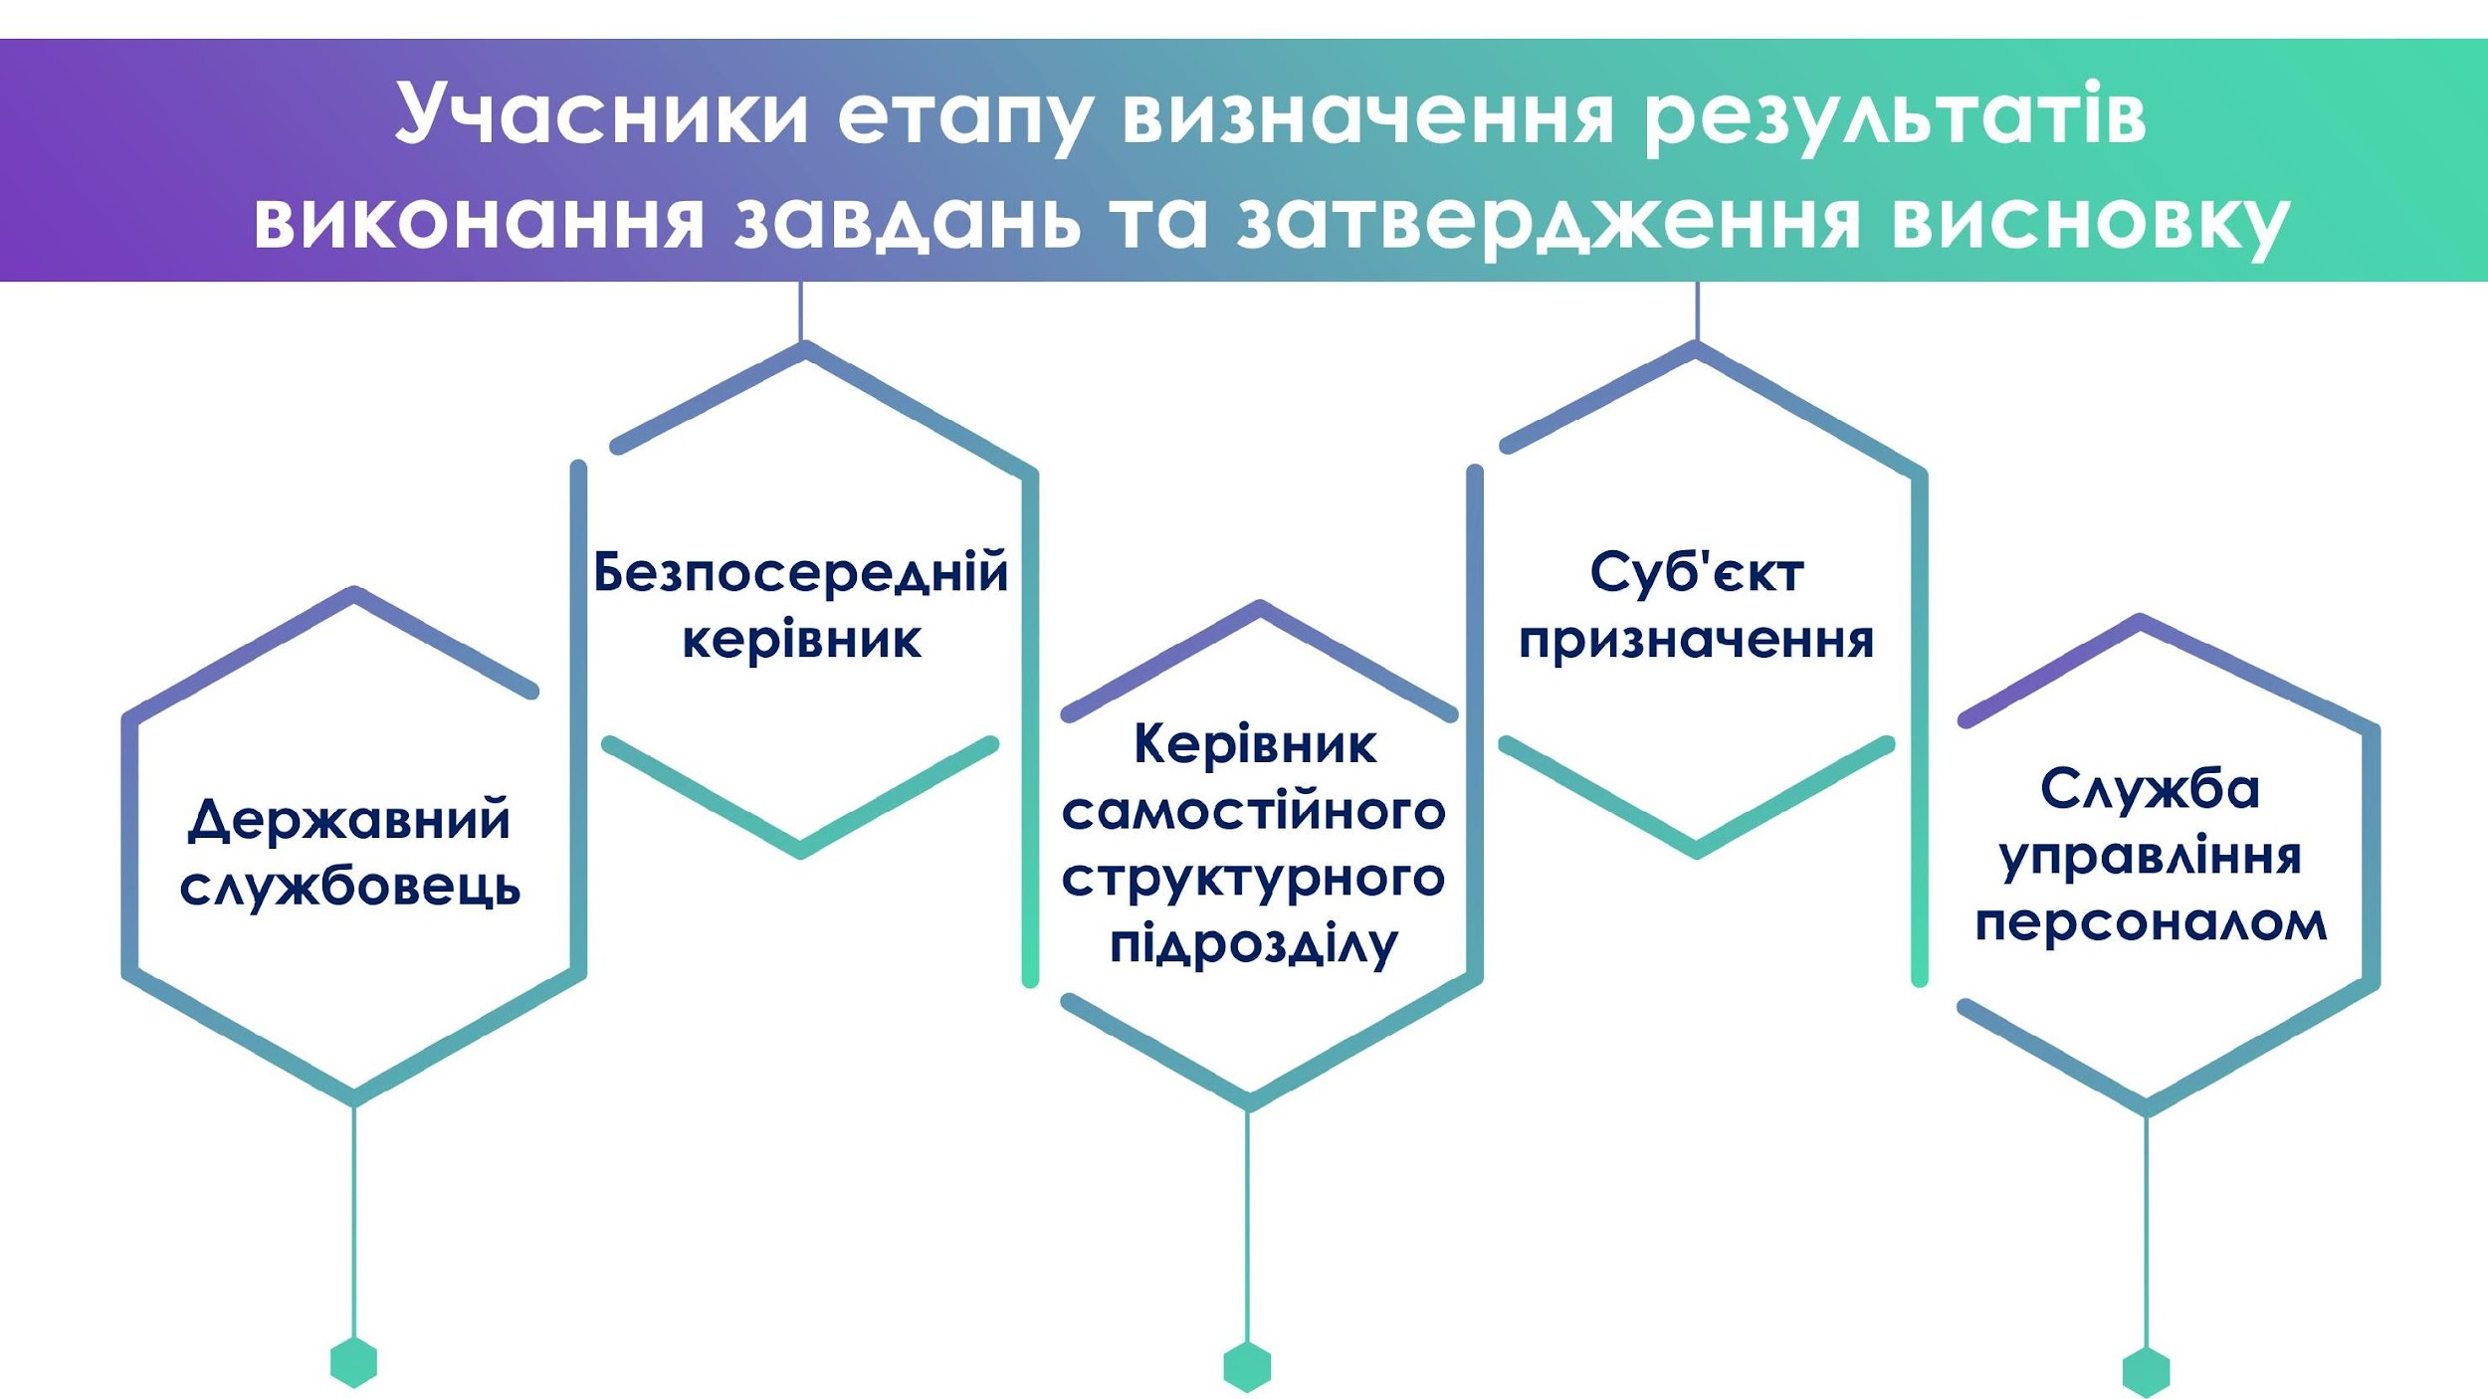

Slide 51
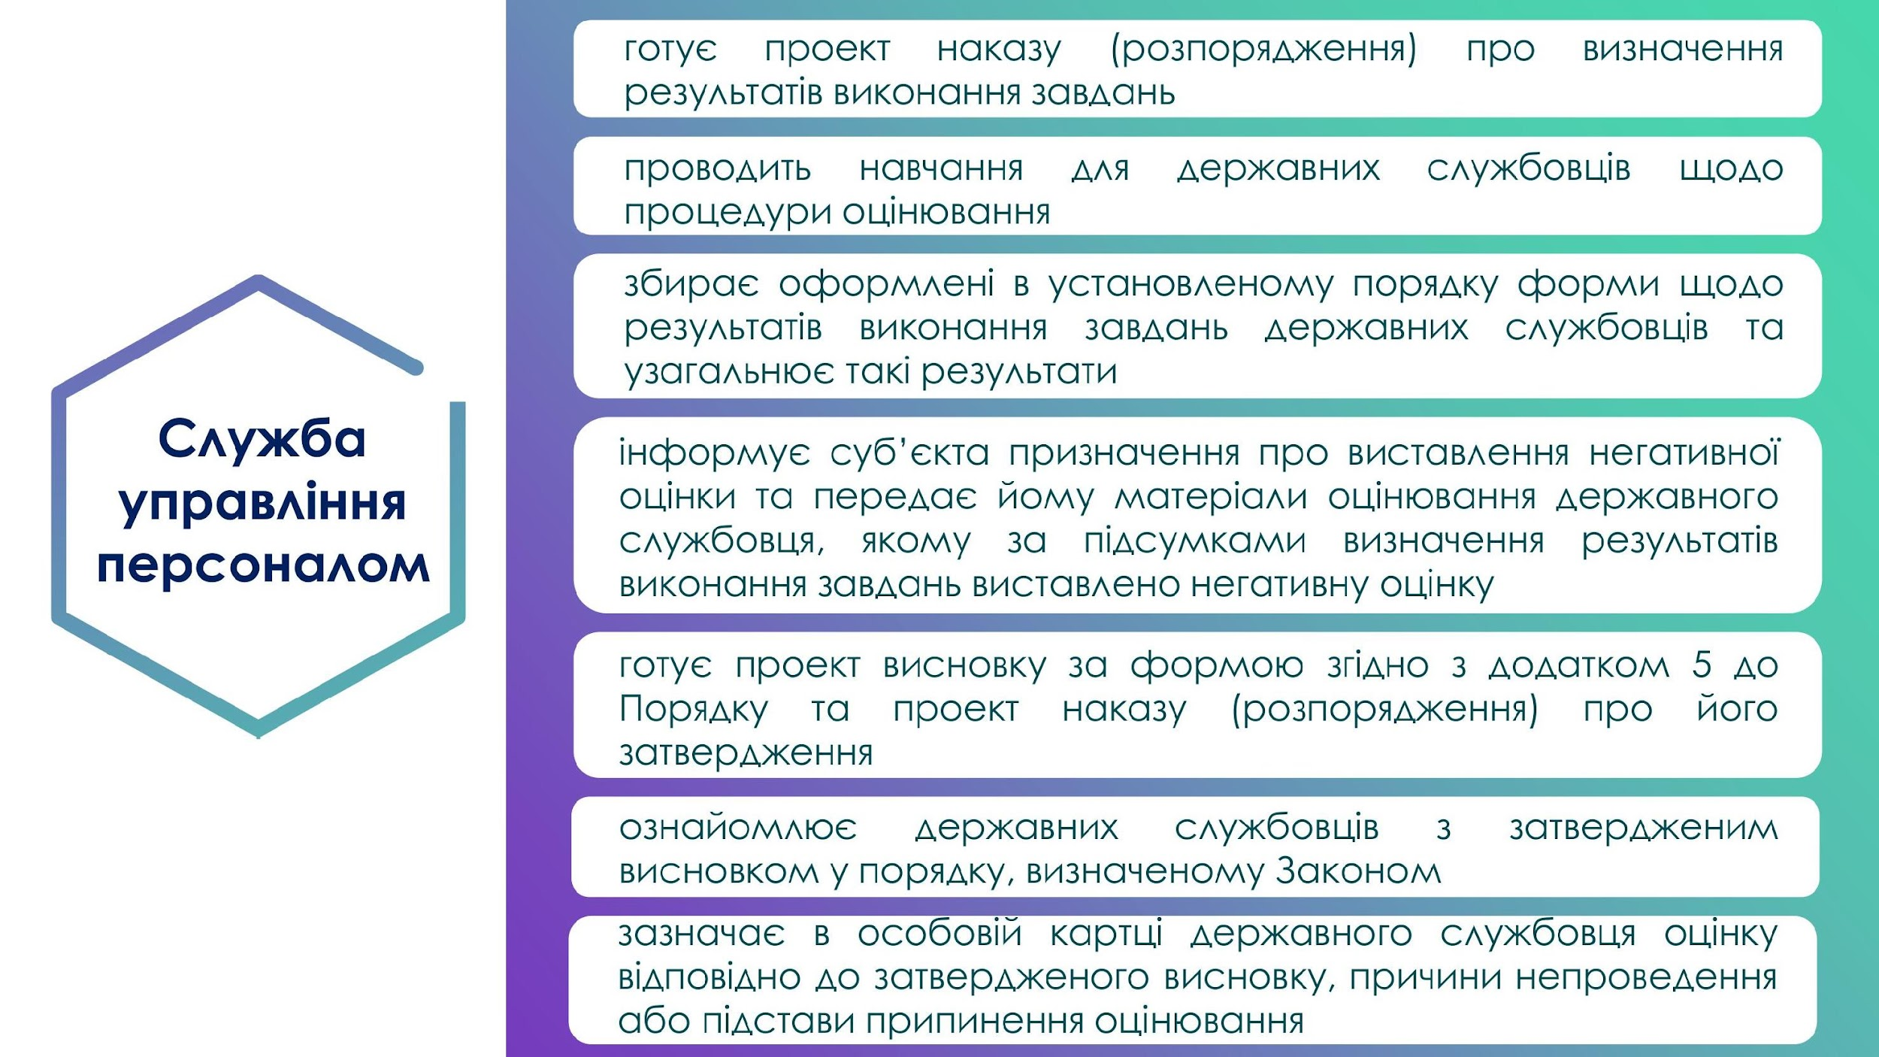

Slide 52
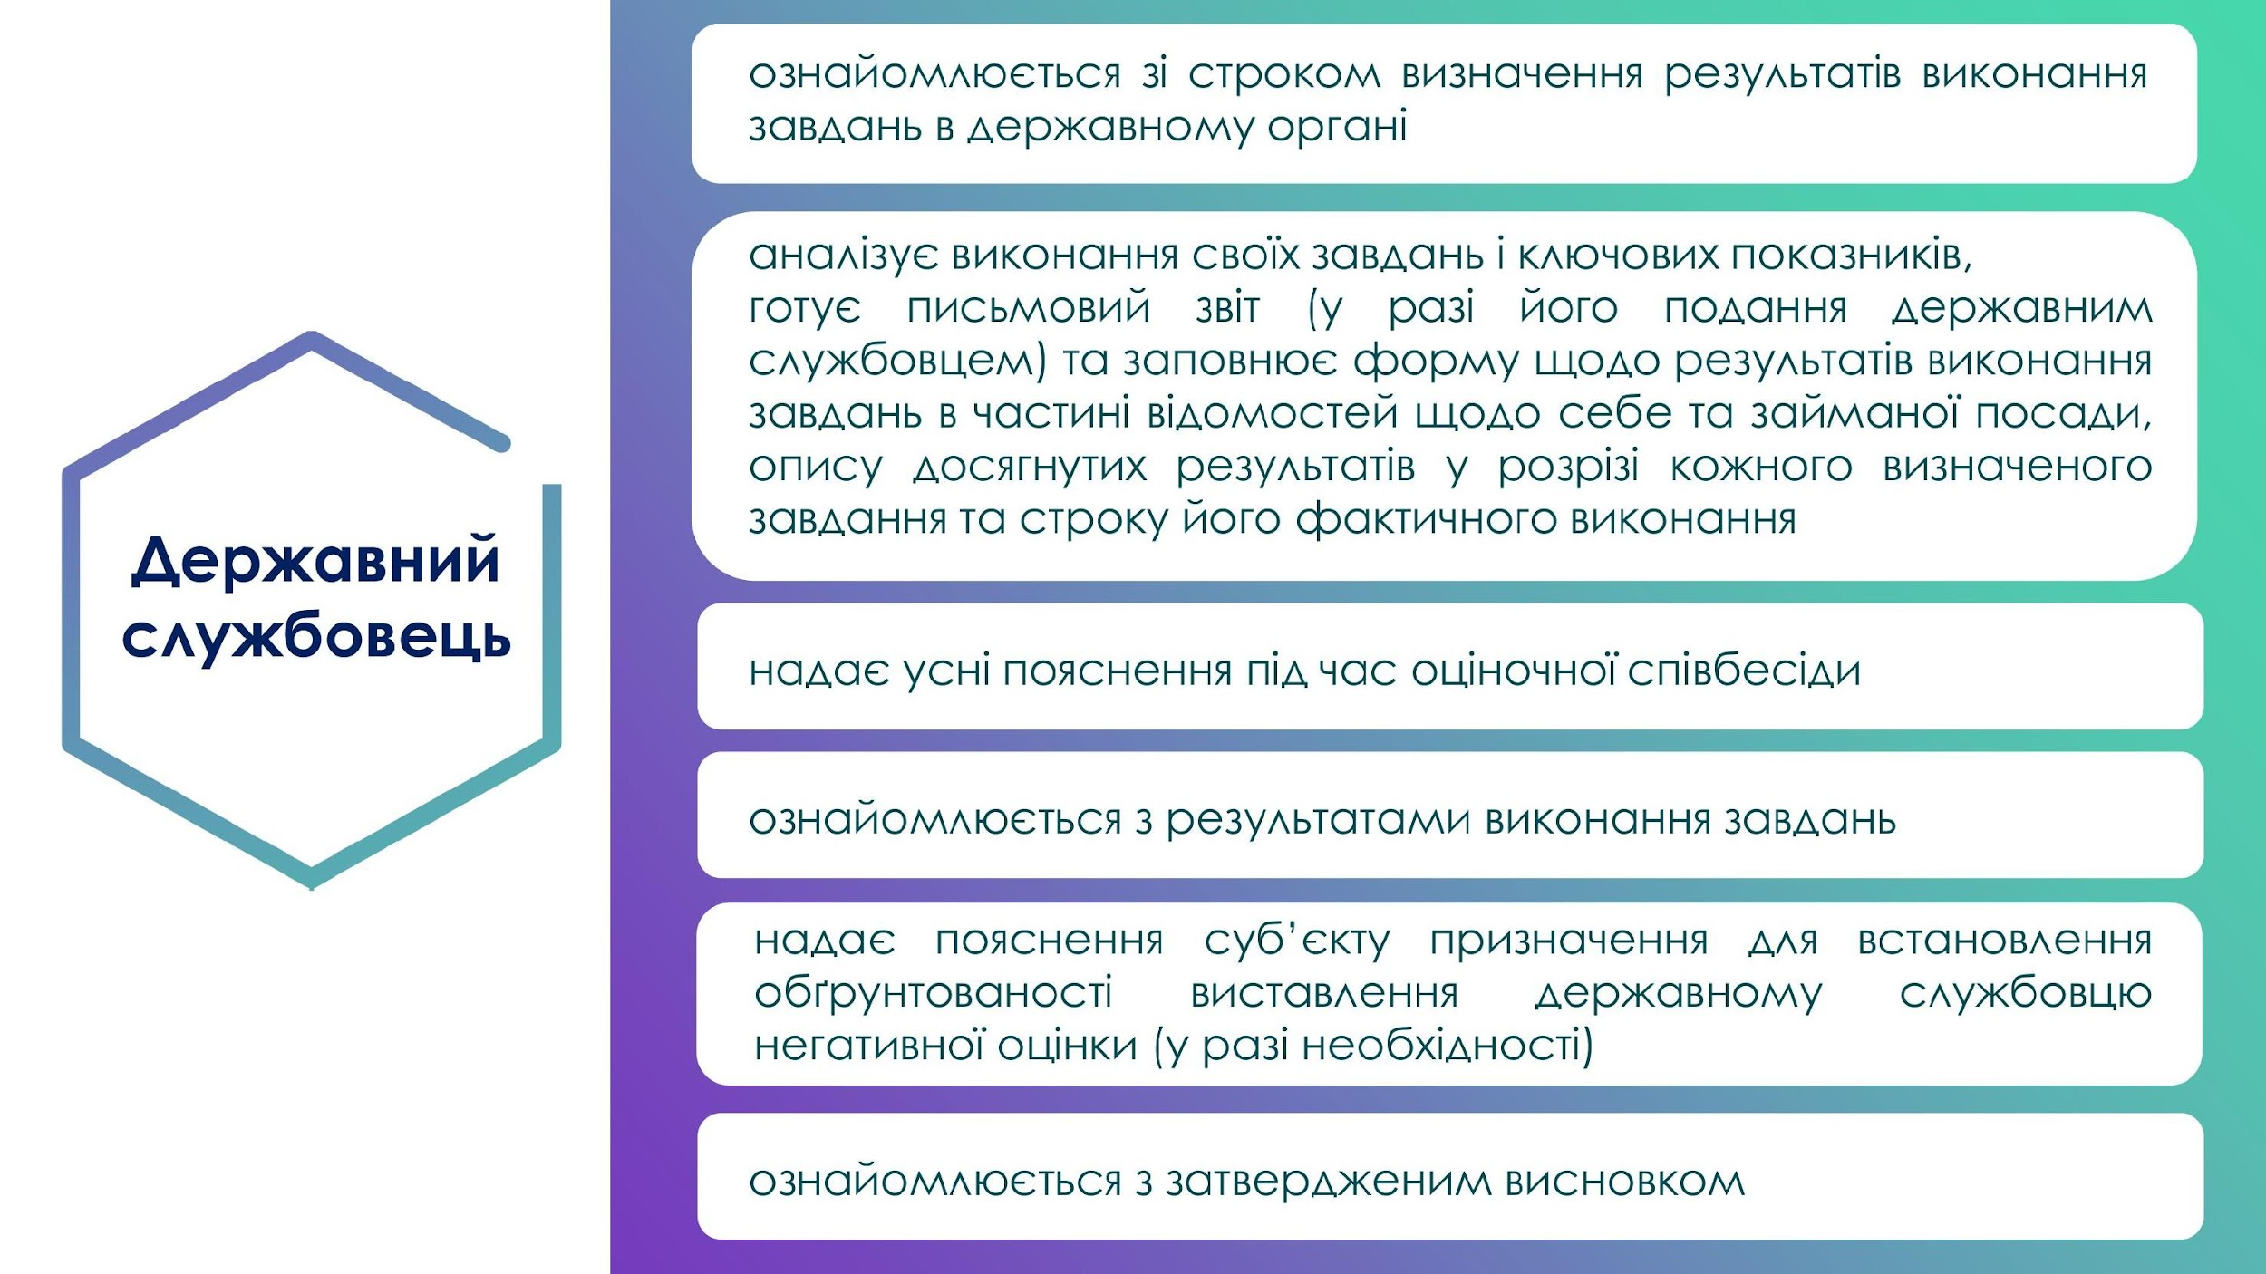

Slide 54
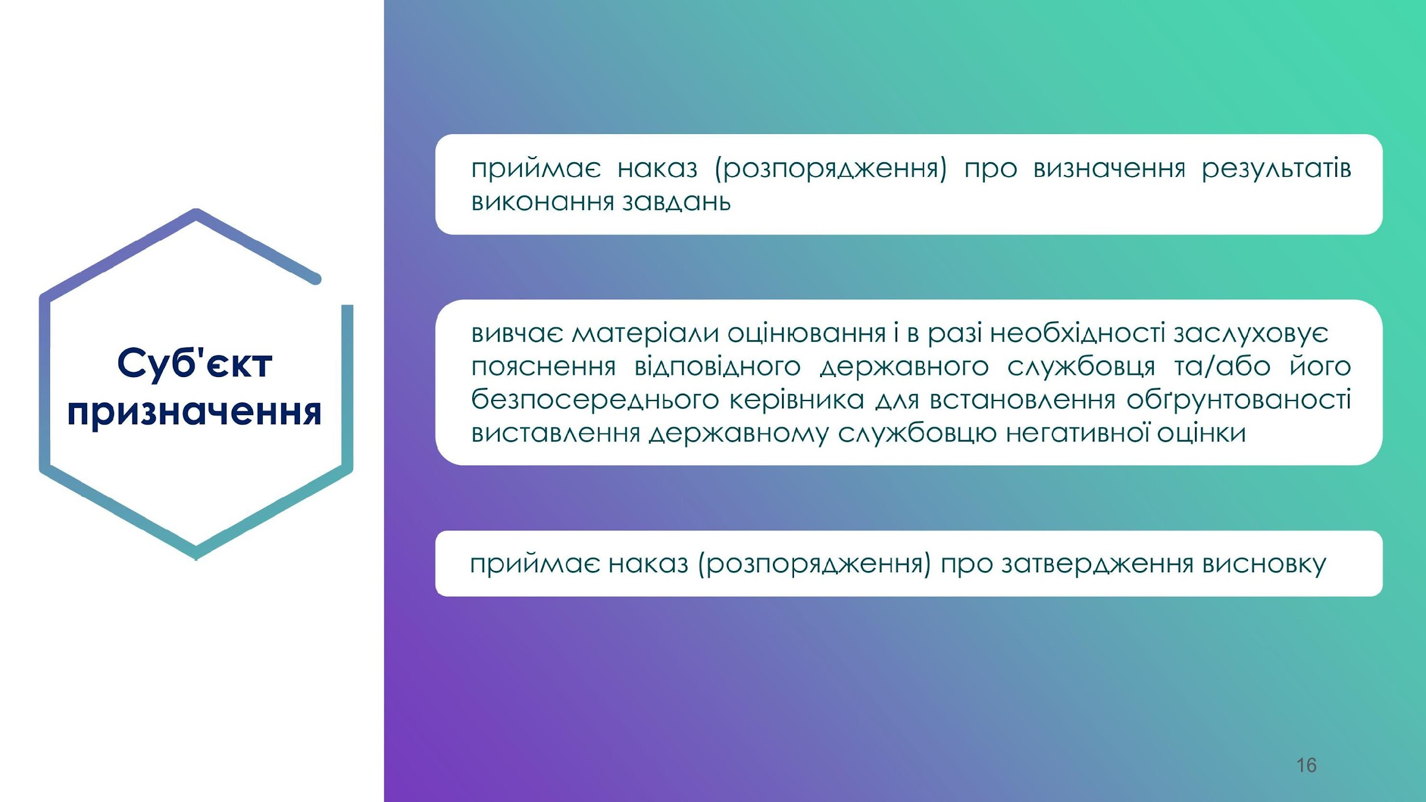

Slide 55
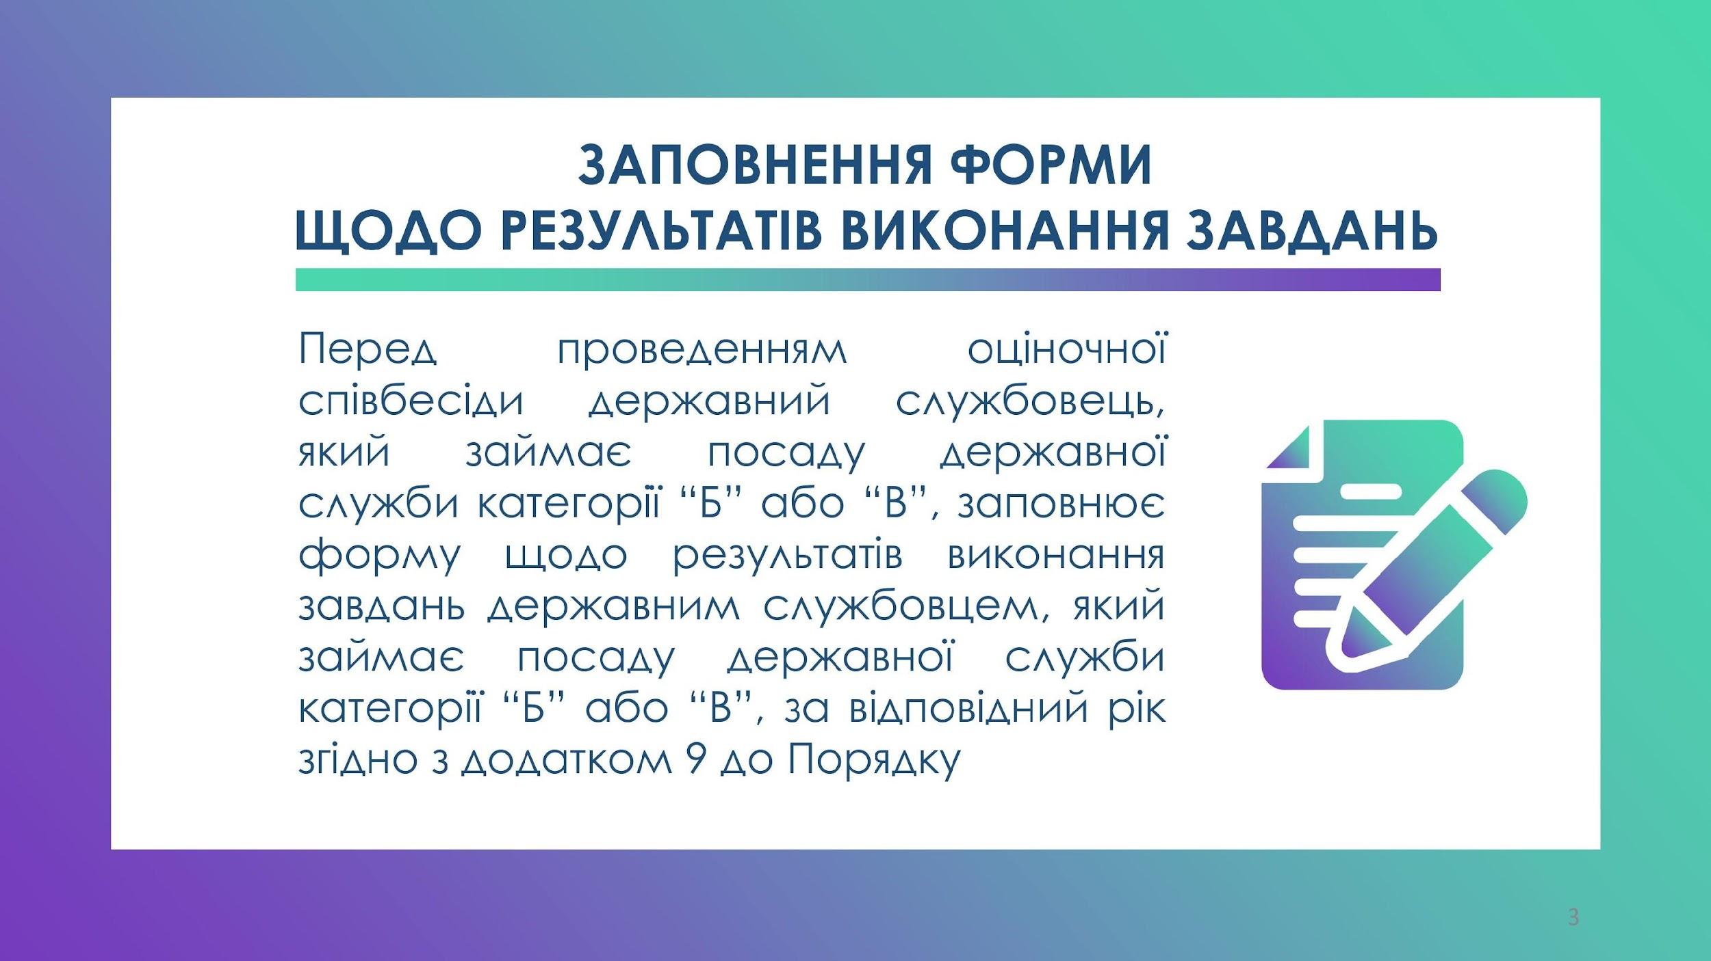

Slide 56
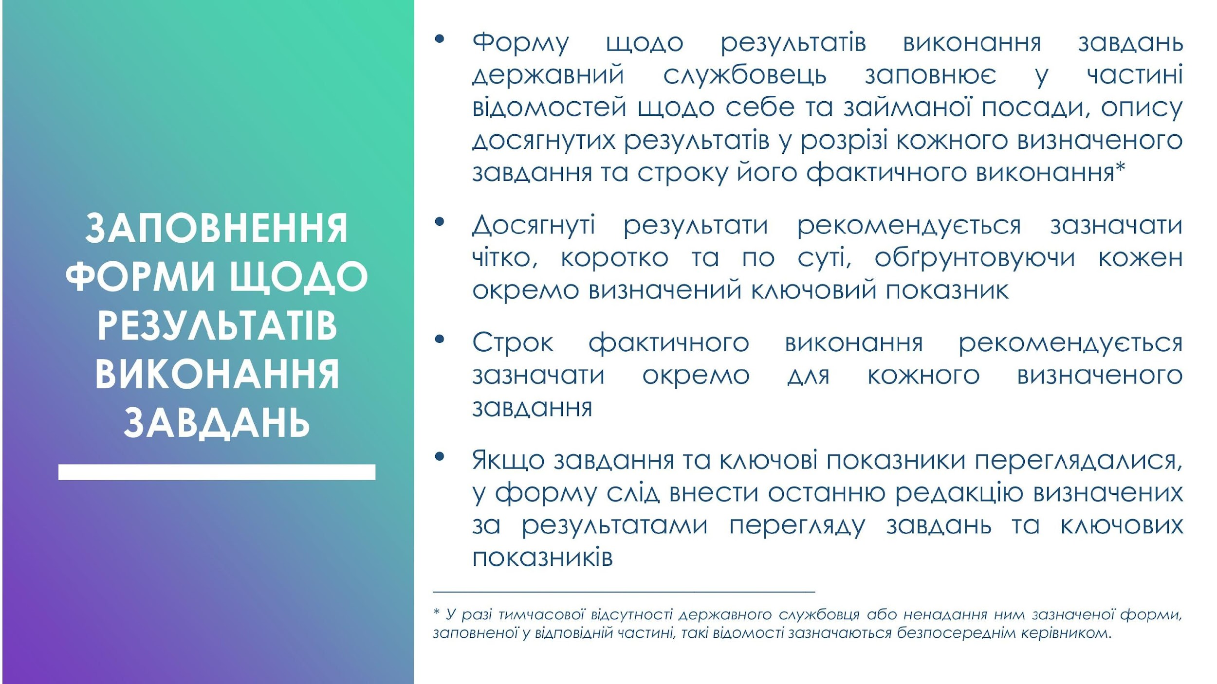

Slide 57


Slide 58
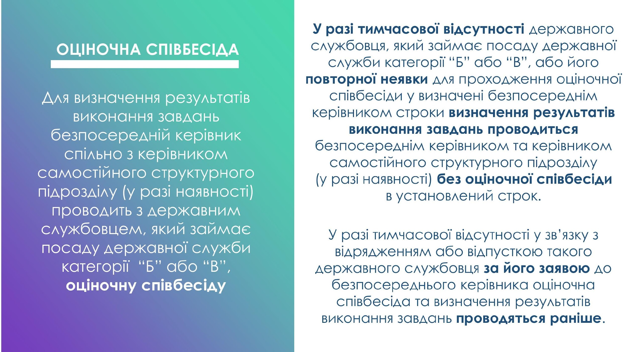

Slide 59
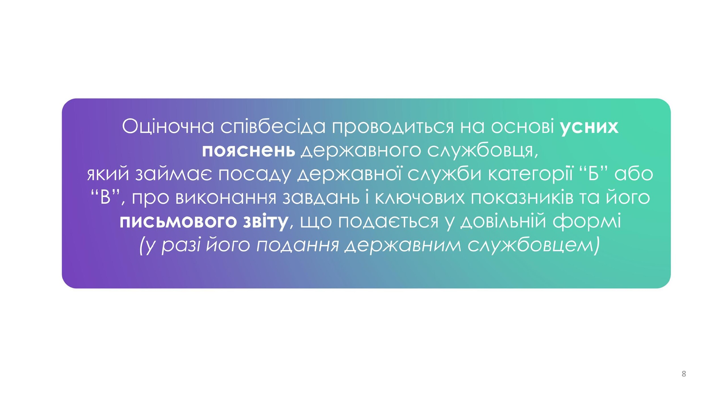

Slide 60
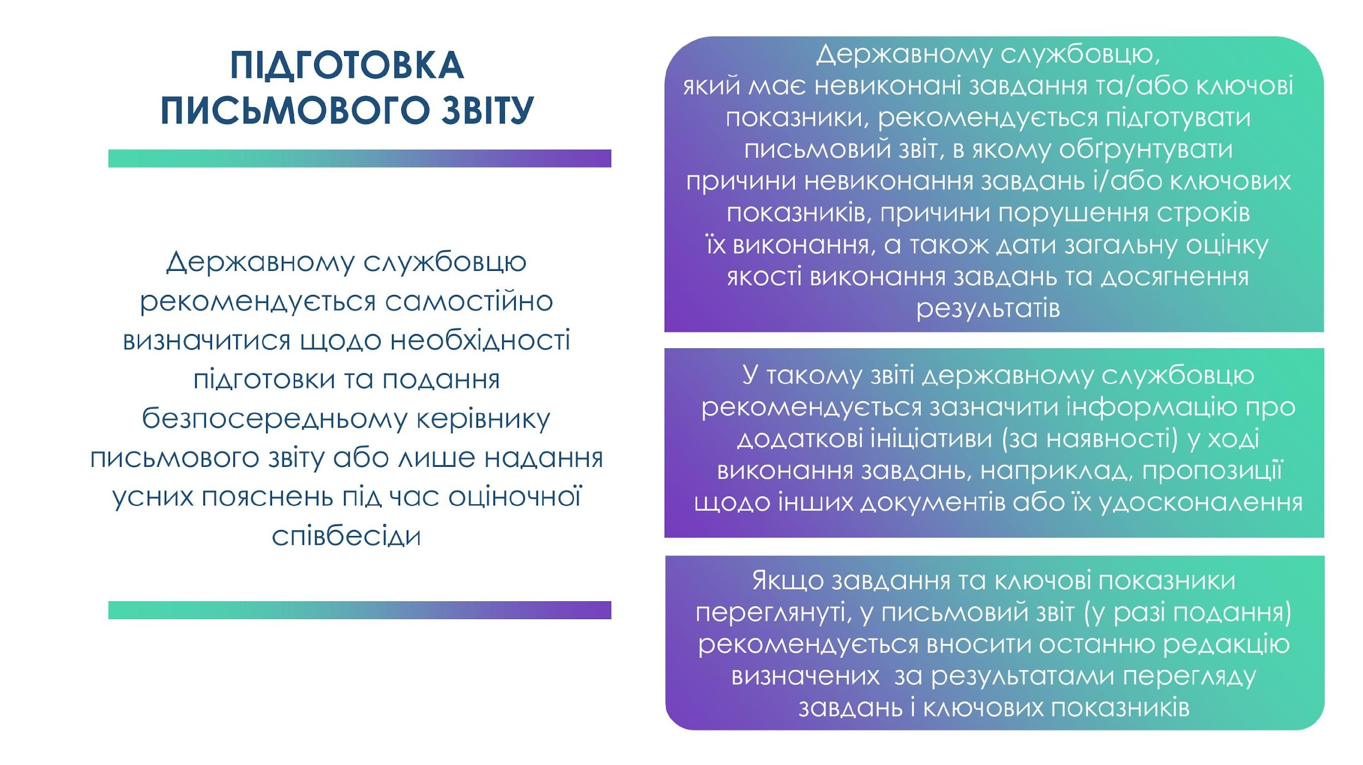

Slide 61
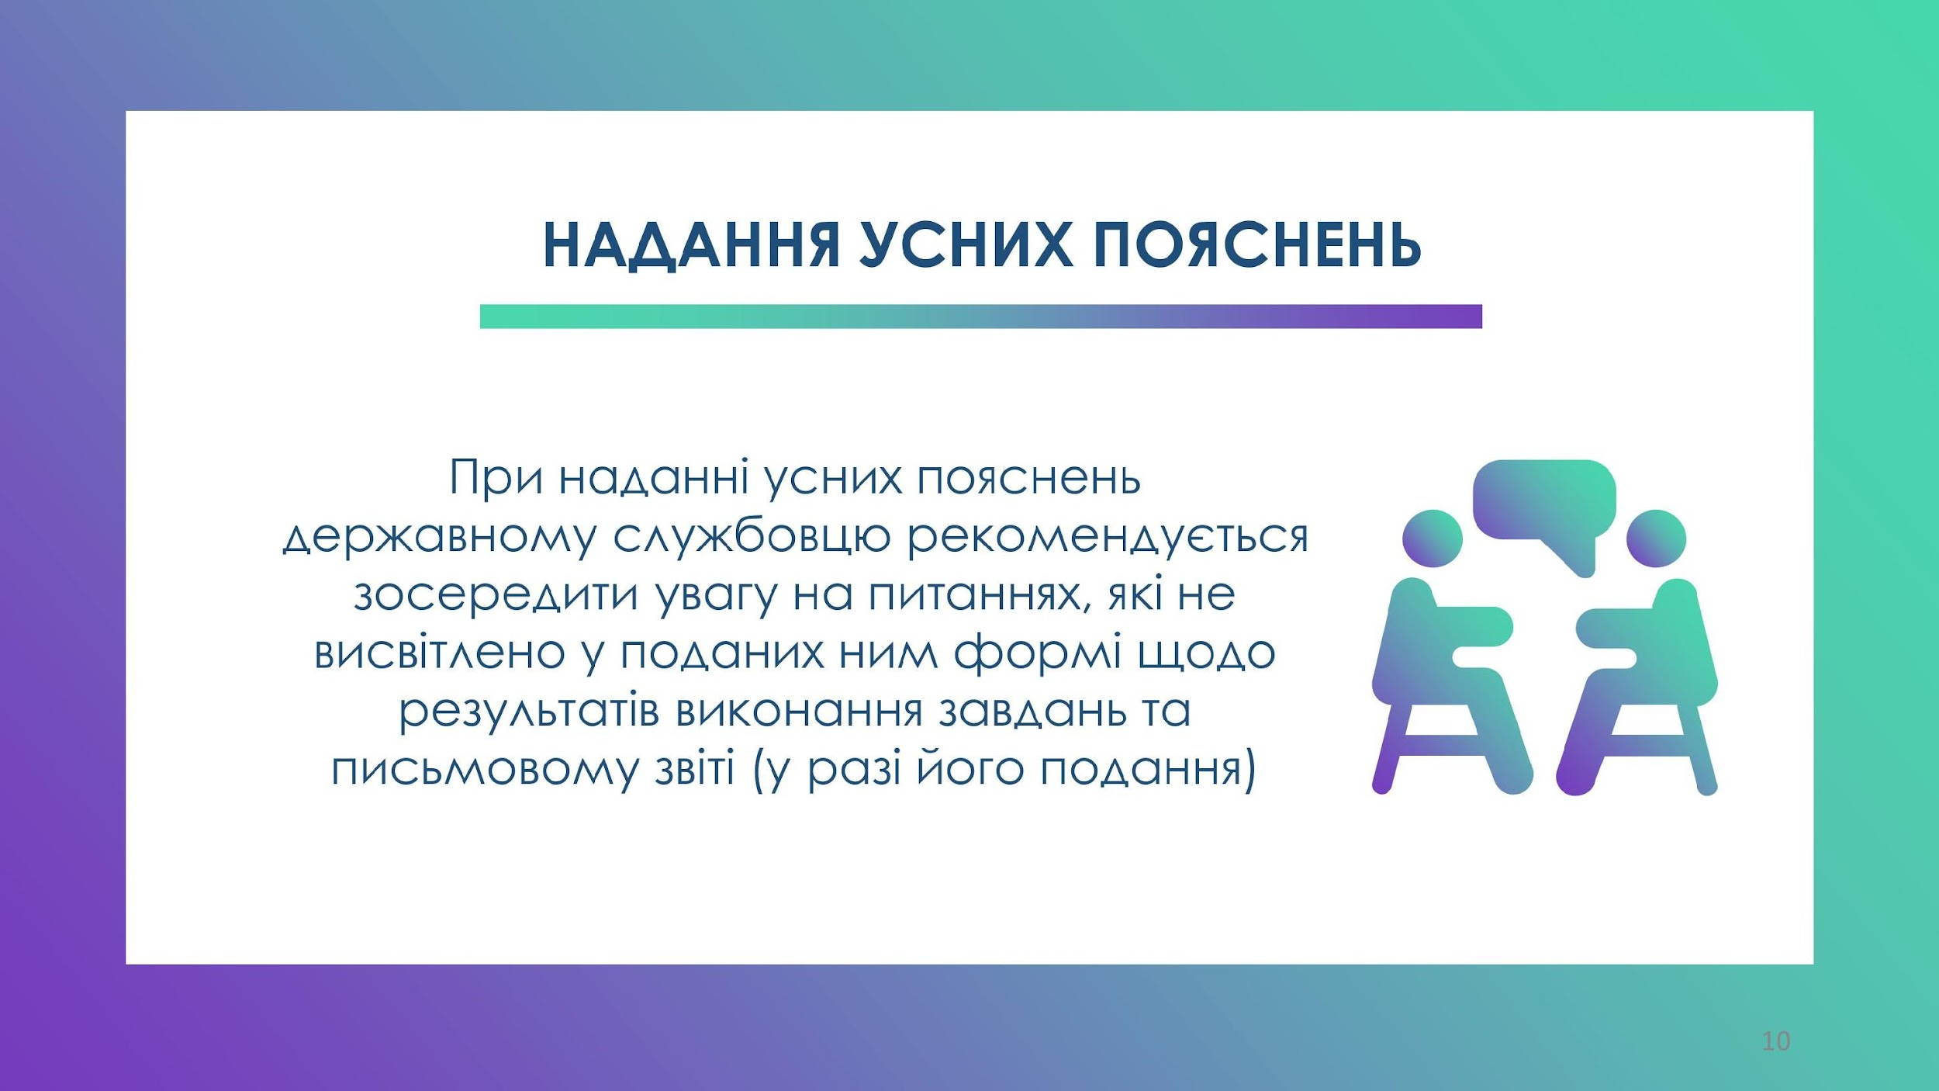

Slide 62
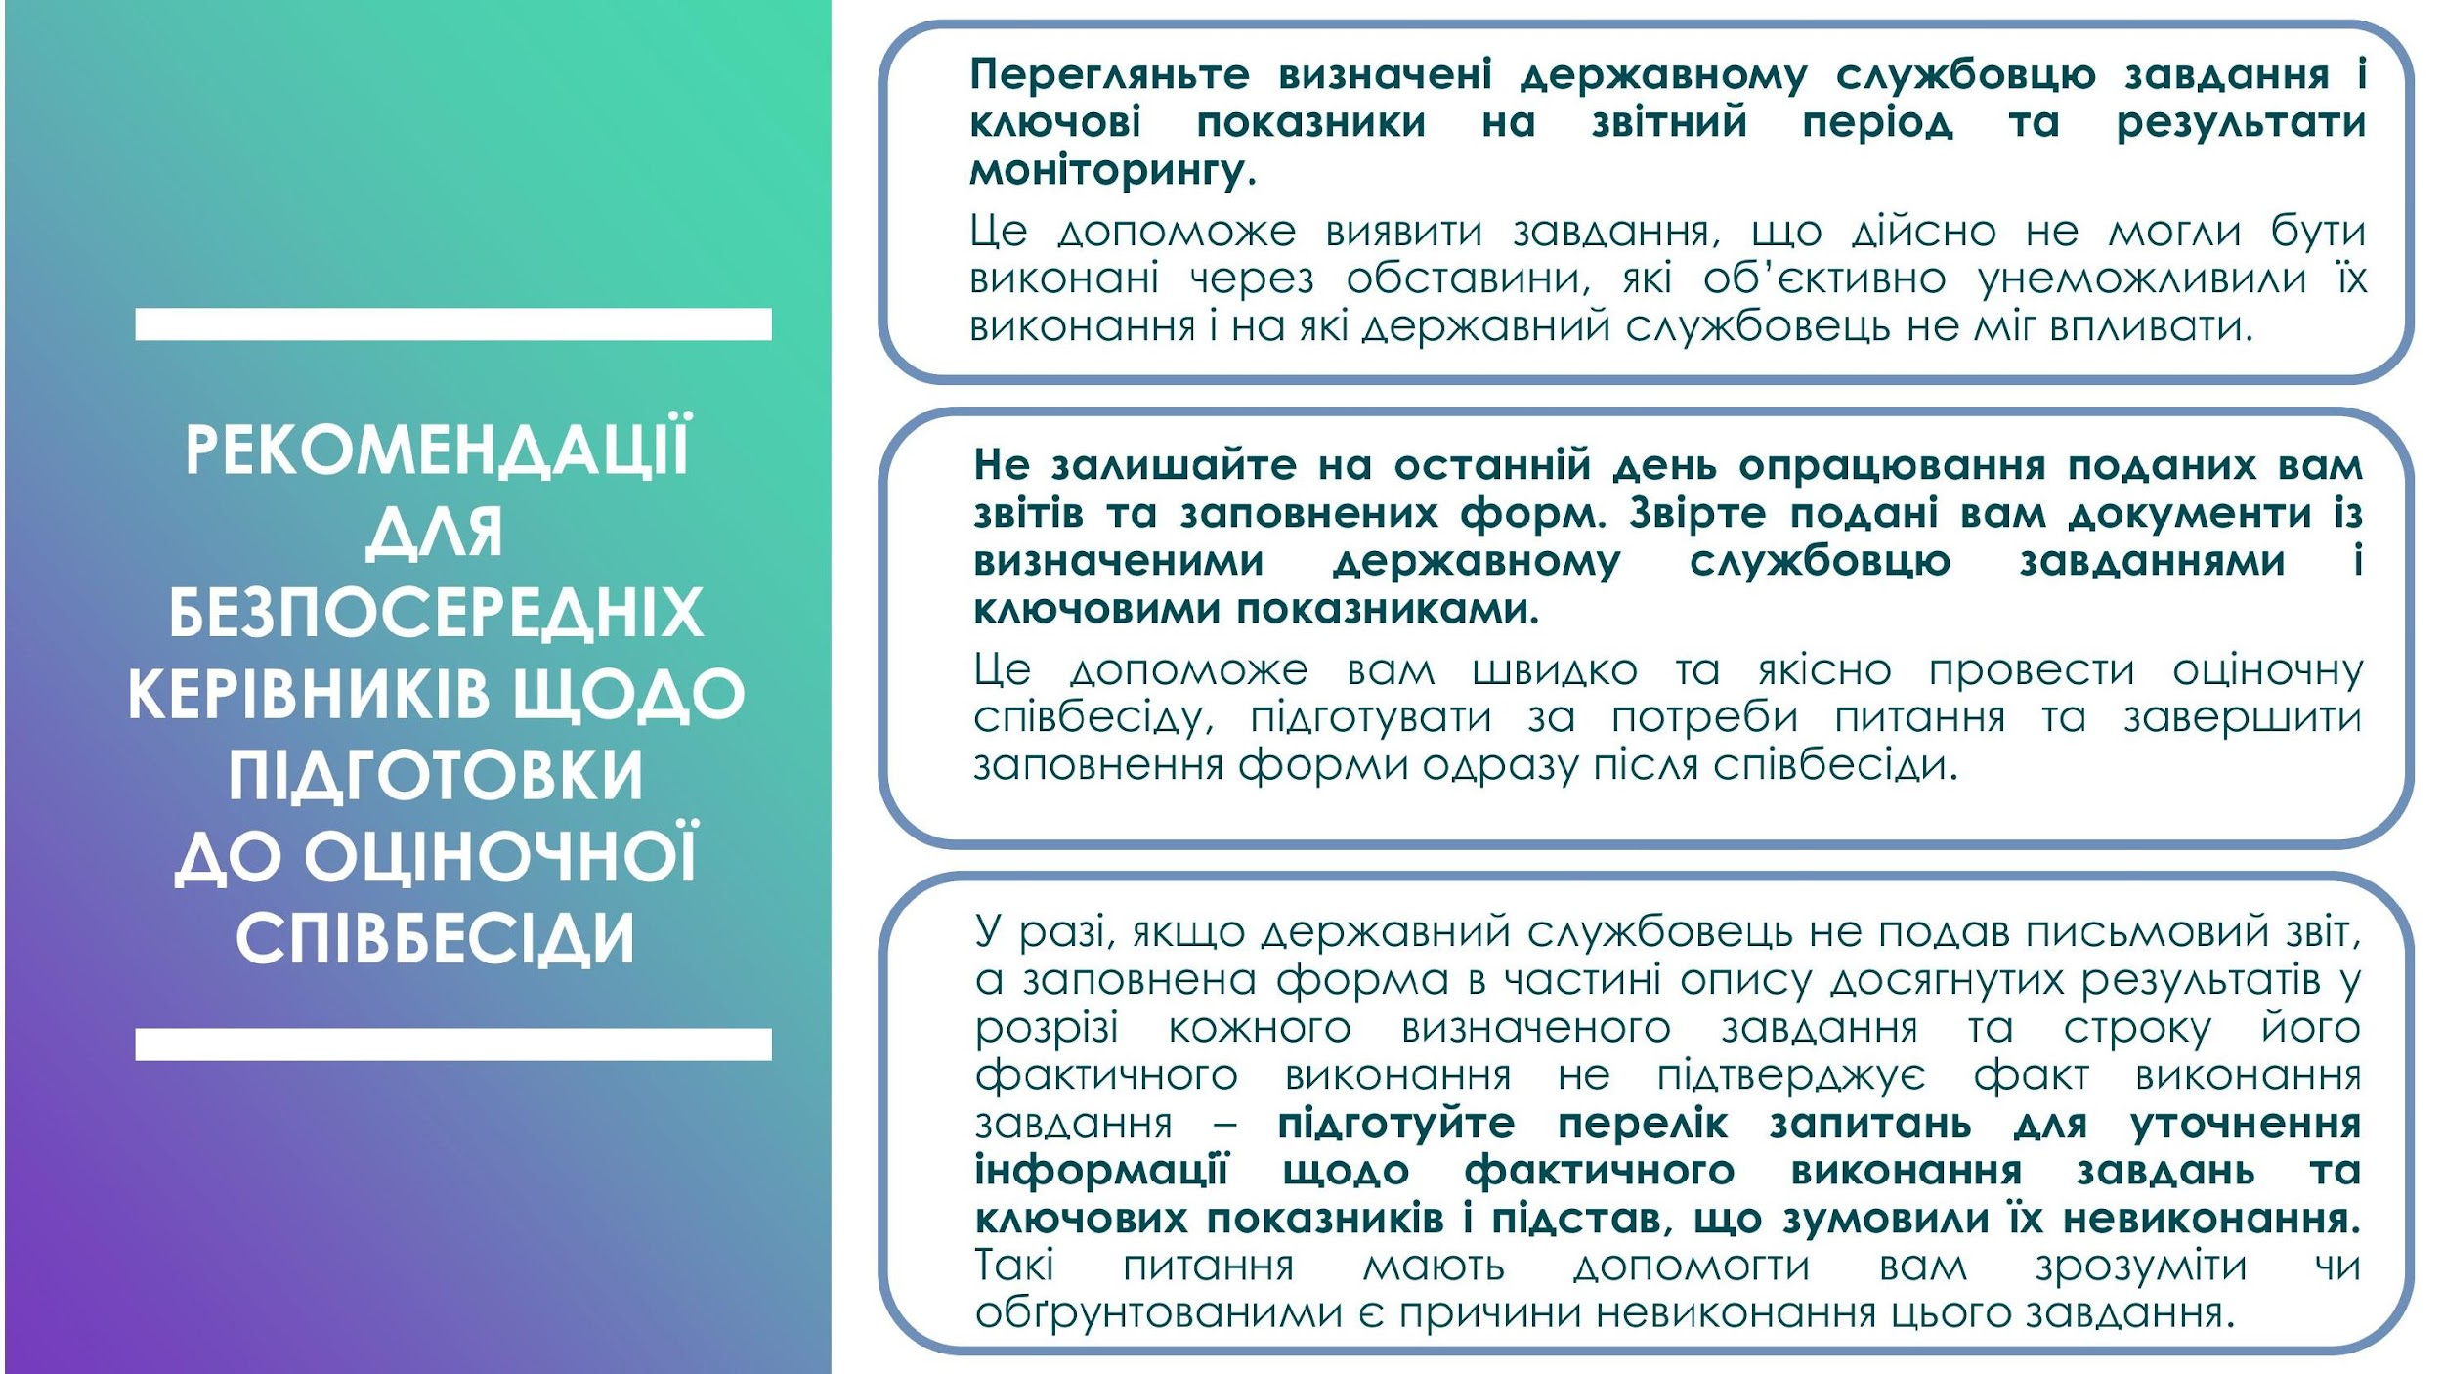

Slide 63
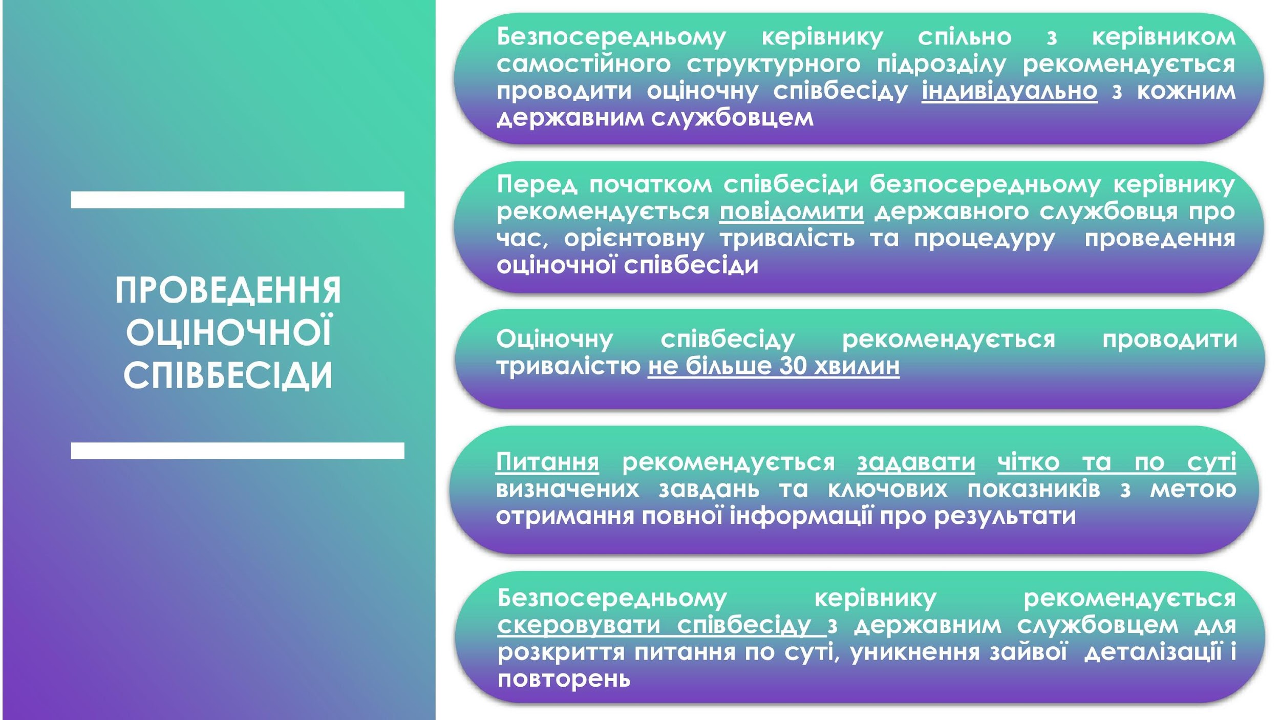

Slide 64
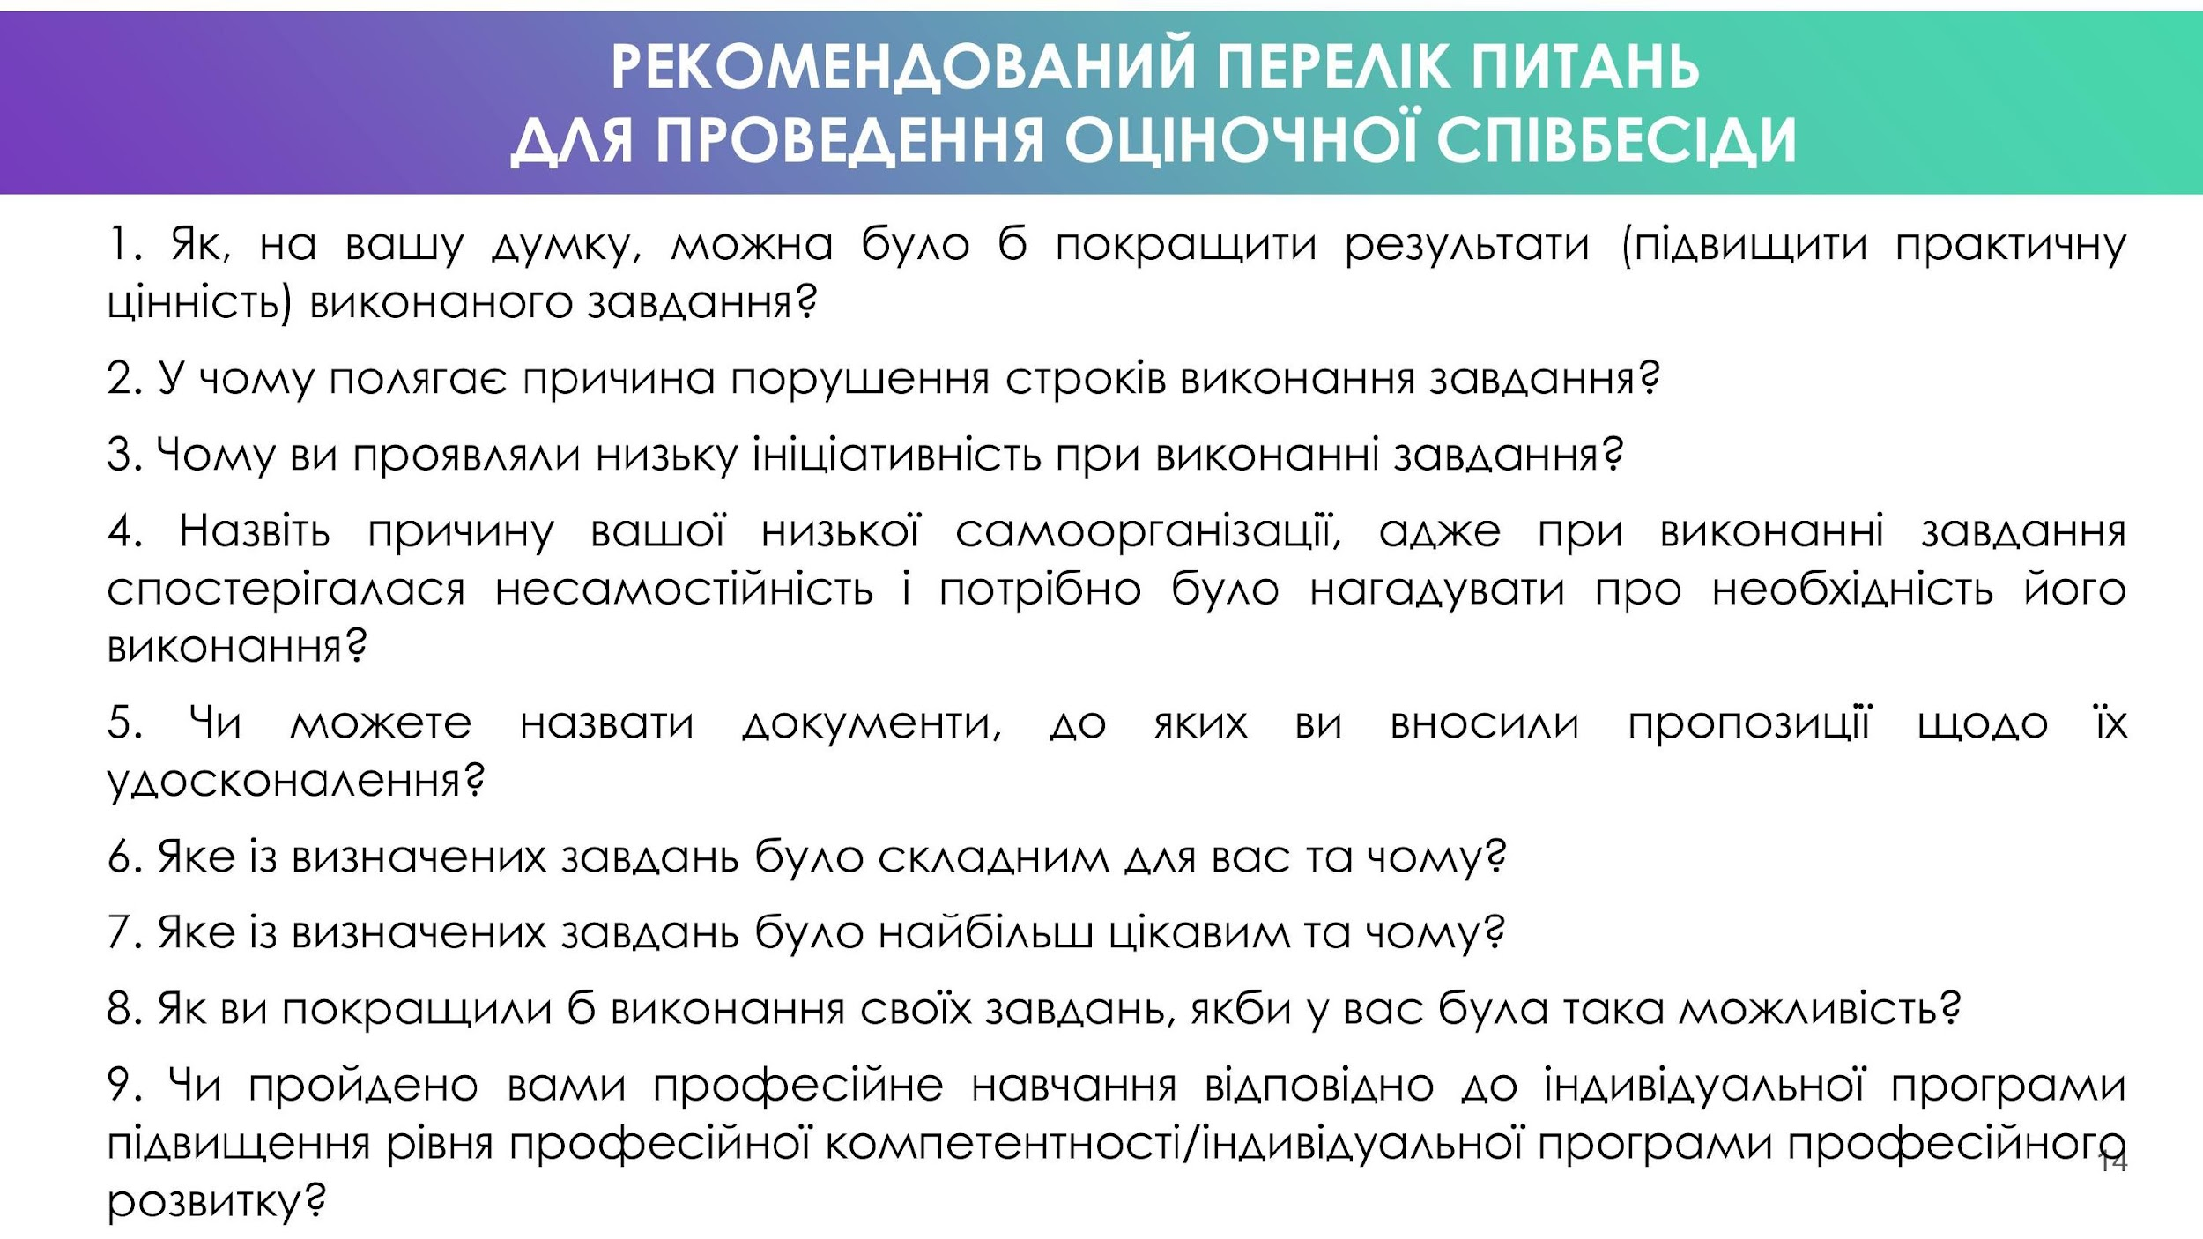

Slide 65
Роз’яснення НАДС від 22.10.2020 № 122-р/з
Проведення оціночних співбесід, може бути здійснено у будь-який прийнятний для відповідних учасників оцінювання спосіб, у тому числі дистанційно за допомогою засобів телекомунікаційного зв’язку.

Slide 66
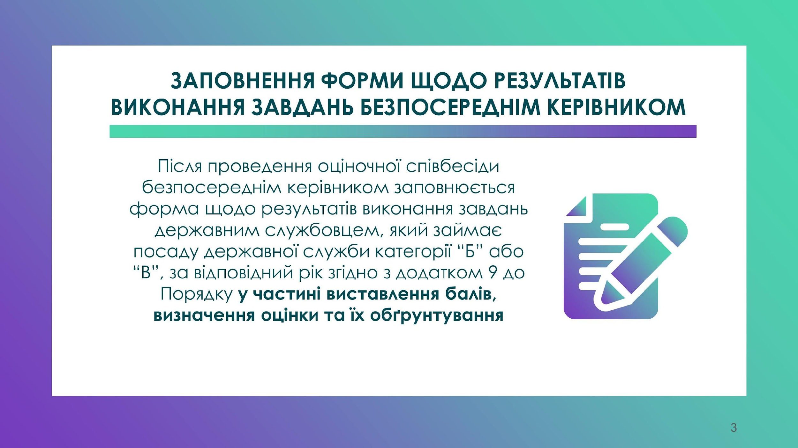

Slide 67
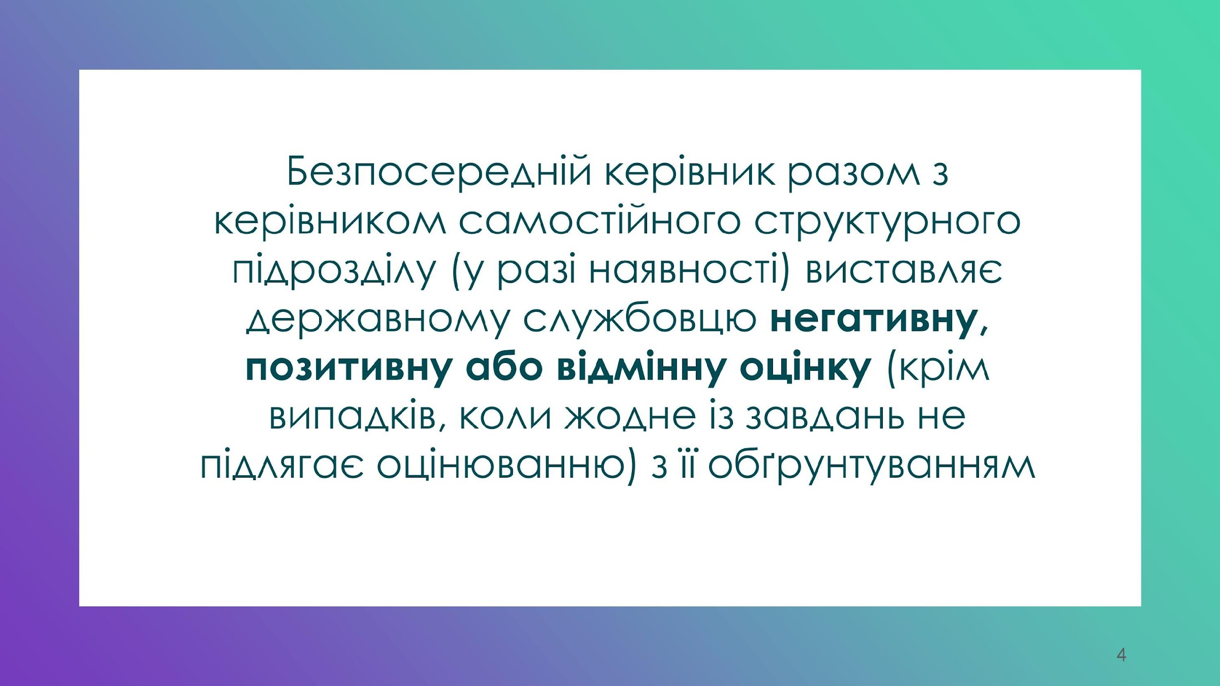

Slide 68


Slide 69
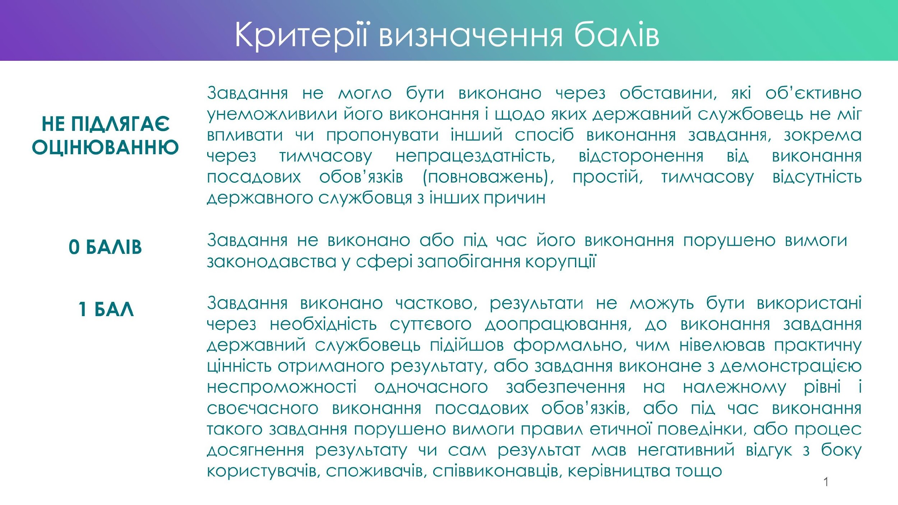

Slide 70
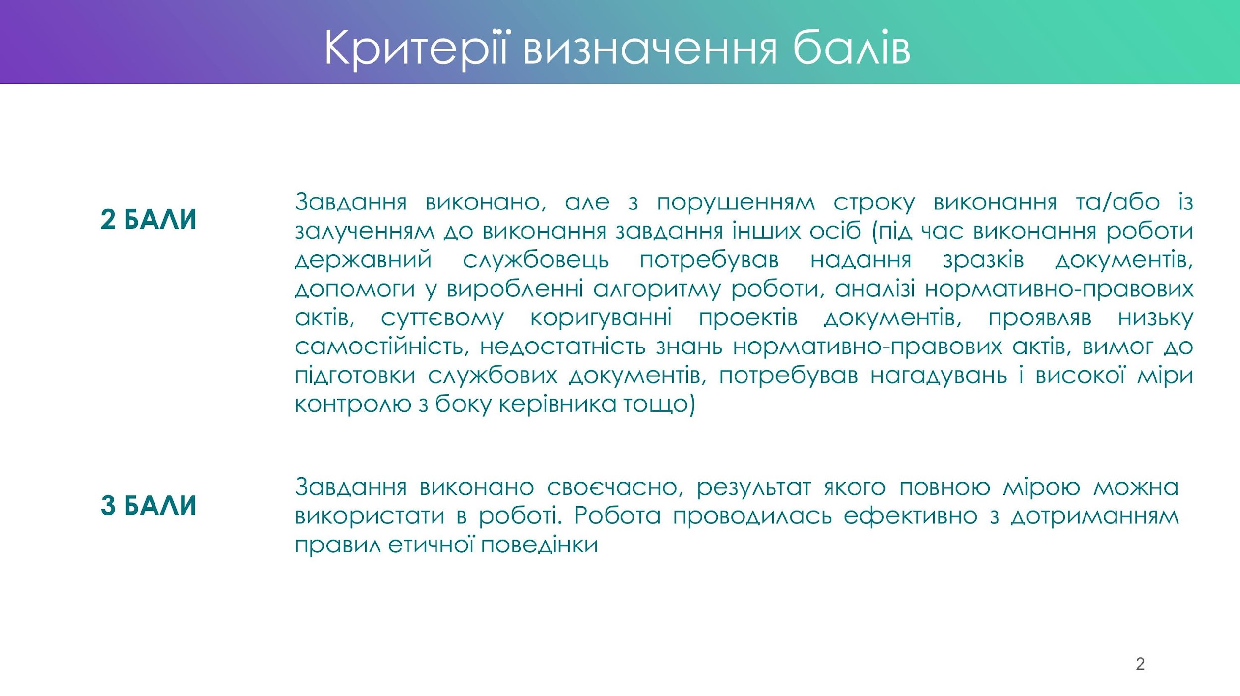

Slide 71
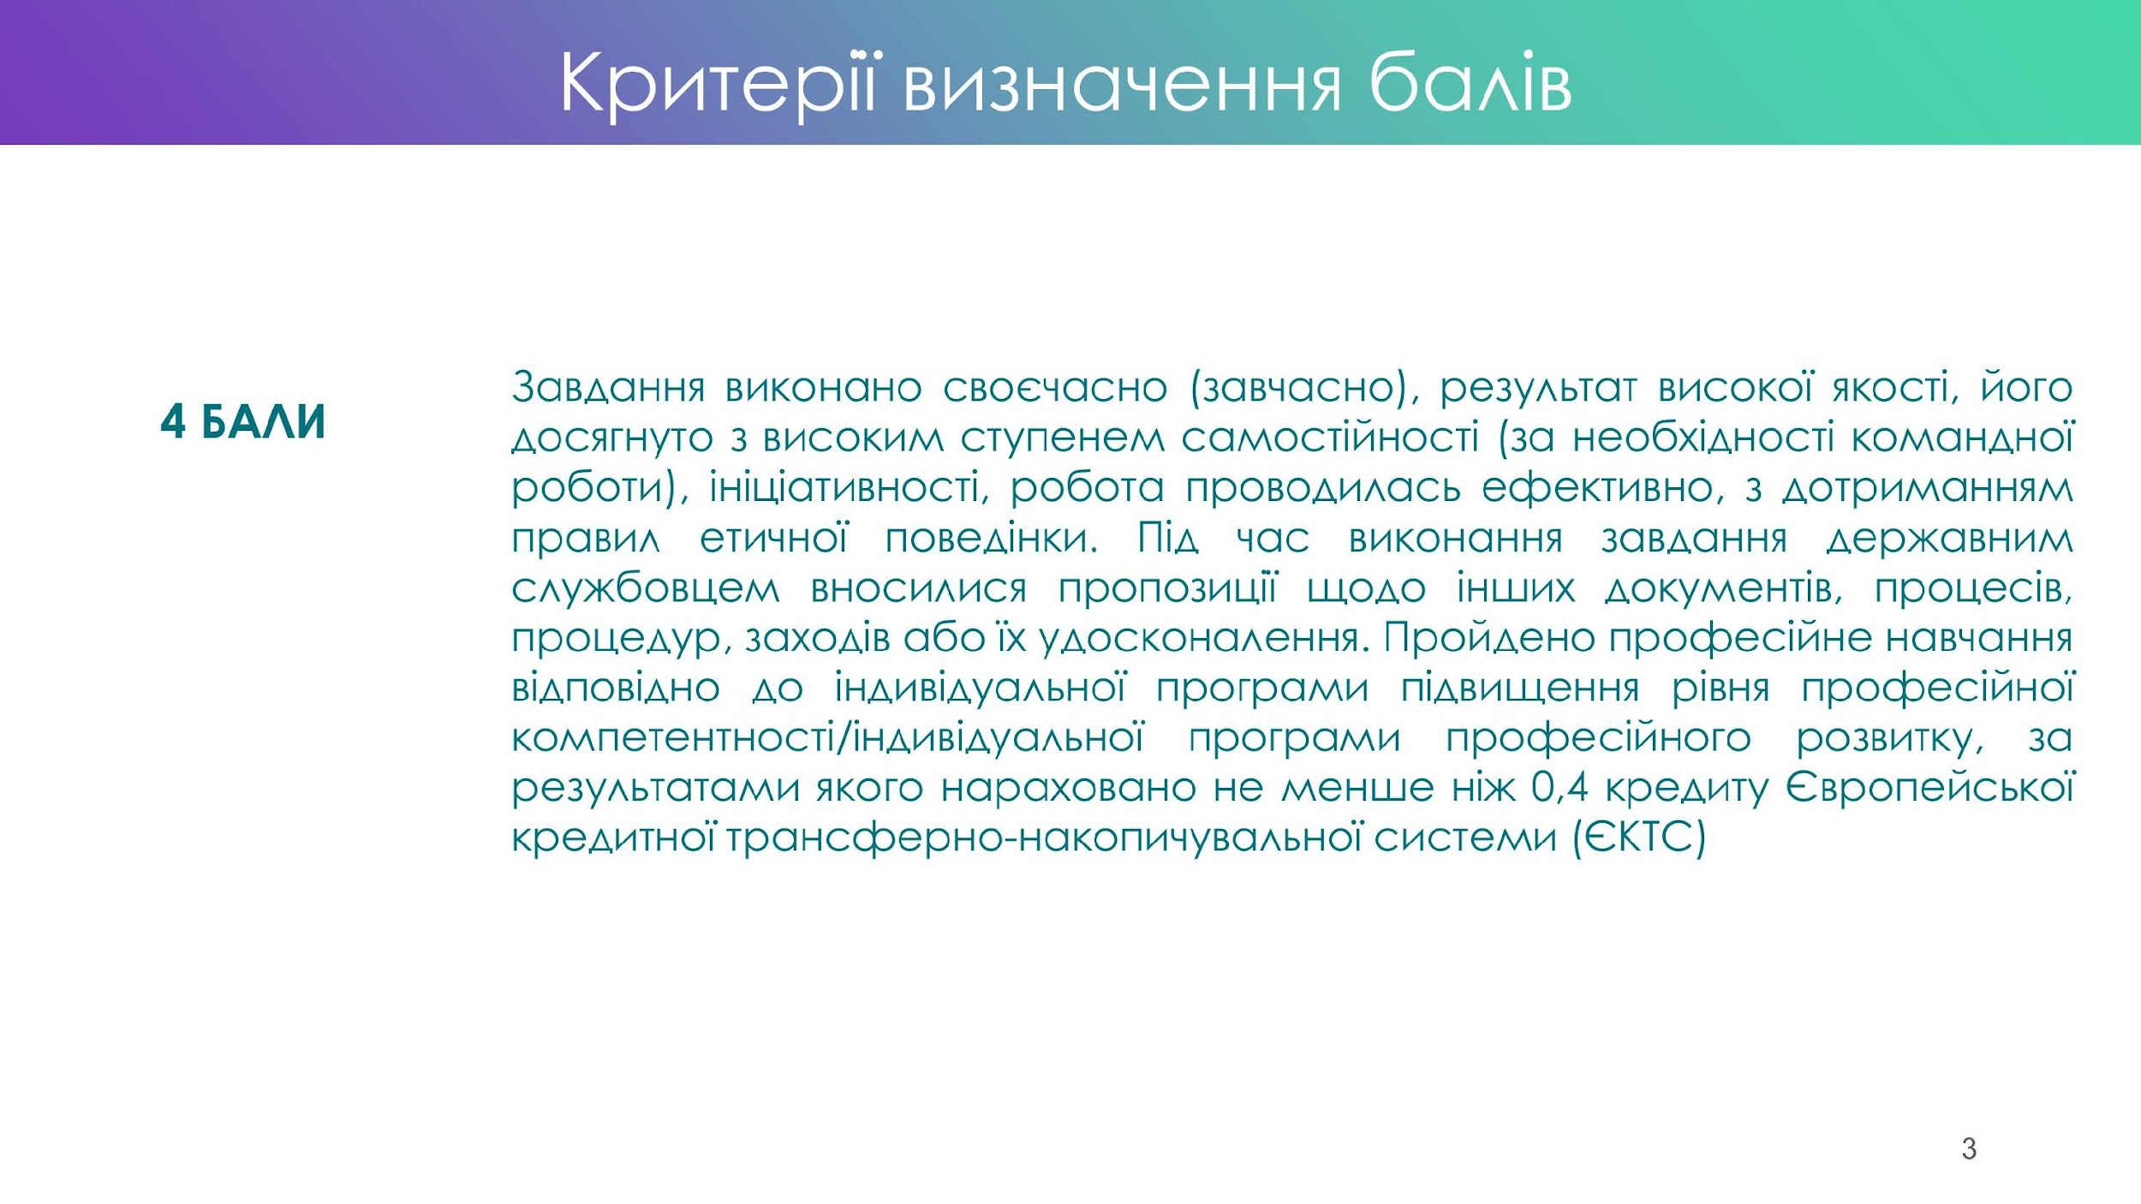

Slide 73
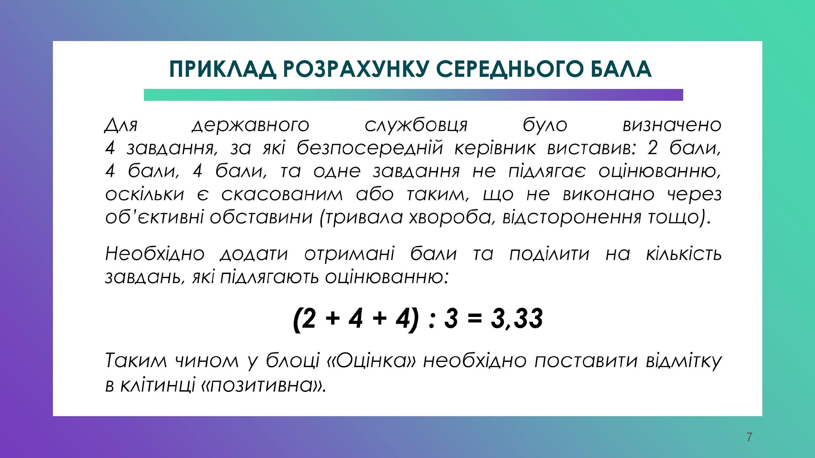

Slide 74
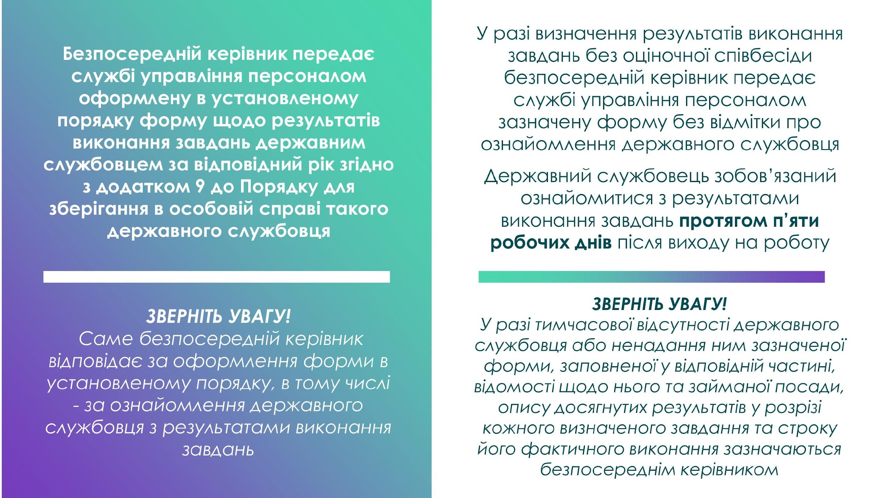

Slide 75
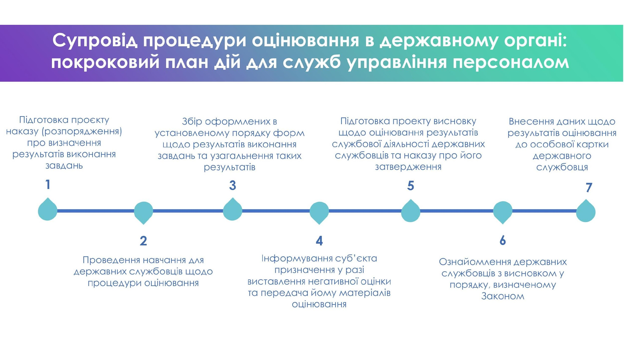

Slide 76
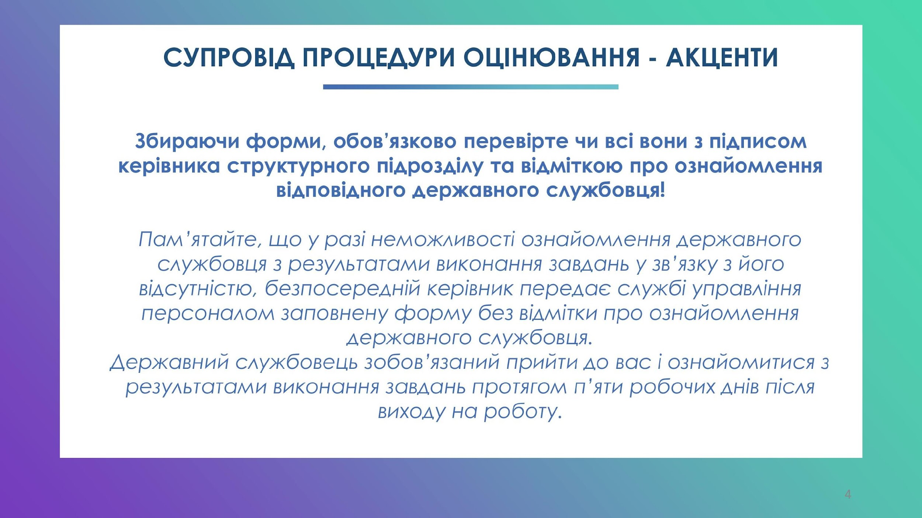

Slide 78


Slide 79
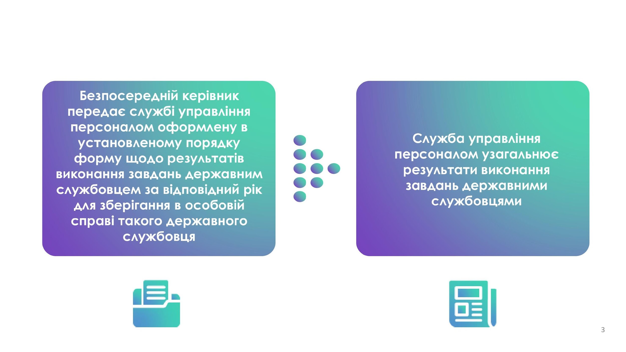

Slide 80
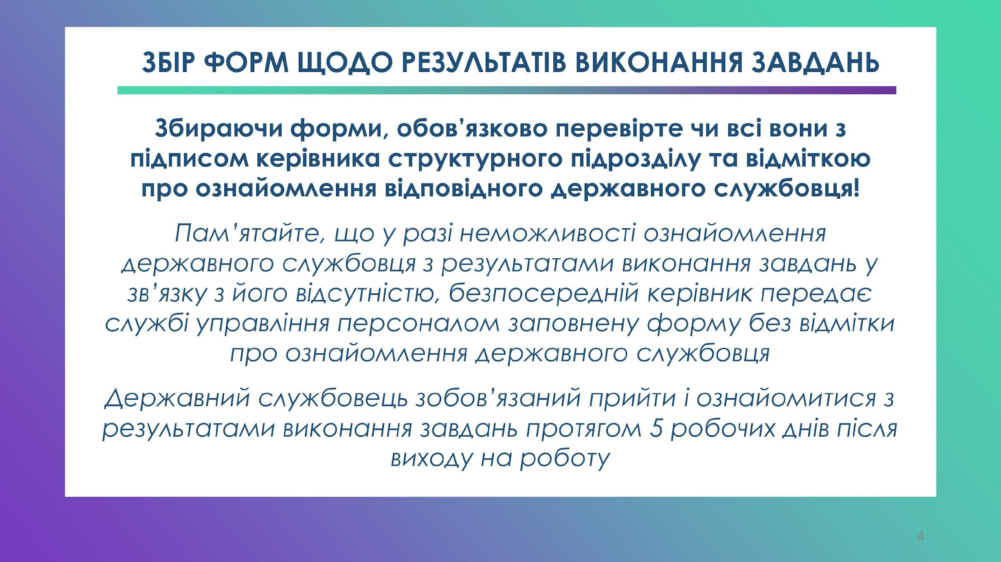

Slide 81


Slide 82


Slide 83


Slide 84


Slide 85


Slide 86


Slide 87


Slide 88


Slide 89


Slide 90
Преміювання
Державні службовці, які отримали відмінні оцінки за результатами оцінювання службової діяльності, підлягають преміюванню відповідно до статті 44 Закону України «Про державну службу».
Типове положення про преміювання державних службовців в державних органах, що провели класифікацію посад державної служби, їх апаратах (секретаріатах), затверджене наказом НАДС 09 червня 2025 року № 74-25.
Державні службовці, які отримали відмінні оцінки за результатами щорічного оцінювання службової діяльності, підлягають обов’язковому преміюванню.
Розмір премії за результатами щорічного оцінювання службової діяльності встановлюється у відсотках до посадового окладу для державних службовців відповідного державного органу, які отримали відмінну оцінку за результатами щорічного оцінювання в поточному році, з урахуванням індивідуальних результатів службової діяльності державного службовця, які мали безпосередній вплив на ефективність виконання основних завдань, визначених для державного органу та можливостей фонду оплати праці відповідного державного органу.
Зазначена премія нараховується незалежно від фактично відпрацьованого часу у місяці, в якому вона виплачується.

Slide 91
При встановленні розміру премії за результатами щорічного оцінювання службової діяльності обмеження, передбачене пунктом 7 розділу I цього Типового положення (7. Загальний розмір премій, передбачених пунктом 3 цього розділу, які може отримати державний службовець за рік, не може перевищувати 30 відсотків фонду його сталої заробітної плати за рік.), розраховується відповідно до визначеного класифікаційного коду за займаною посадою на дату наказу про затвердження висновку щодо оцінювання результатів службової діяльності державного службовця.
Фонд преміювання за результатами щорічного оцінювання службової діяльності визначається відповідним державним органом самостійно в межах річного фонду преміювання державного органу.
Премія за результатами щорічного оцінювання службової діяльності виплачується не пізніше від терміну виплати заробітної плати за місяць, у якому затверджено висновок щодо результатів оцінювання службової діяльності, але не пізніше ніж у грудні року, в якому проводиться оцінювання результатів службової діяльності.

Slide 92


Slide 93


Моніторинг виконання завдань

Slide 94
👉08 вересня на платформі Вищої школи публічного управління стартує навчальний курс «Визначення результатів оцінювання службової діяльності державних службовців: алгоритм дій 2025» для представників служб управління персоналом державних органів.
У програмі курсу:
✅основні підходи до визначення результатів виконання завдань у державному органі;
✅підготовка проєкту наказу (розпорядження) щодо результатів оцінювання;
✅консультативна підтримка державних службовців у процесі оцінювання;
✅затвердження висновків за результатами оцінювання службової діяльності.
Формат навчання:
🧑‍💻самостійне опрацювання матеріалів на платформі Вищої школи публічного управління;
👥онлайн-сесія у форматі відкритого діалогу зі спікерами.
❗️Важливо!
☑️Доступ до реєстраційної форми на онлайн-сесію відкриється лише після: реєстрації на Порталі управління знаннями за програмою → https://moodle.usg.org.ua/;
☑️проходження фінального тестування та отримання сертифіката після самостійного опрацювання матеріалів.
📝За підсумками успішного навчання учасники отримають сертифікат Вищої школи публічного управління (0,5 кредитів ЄКТС).
🙌Долучайтеся до навчання!

Slide 95
Індивідуальна програма

Slide 96


Slide 97

Індивідуальна програма професійного розвитку державного службовця

Slide 98





Індивідуальна програма складається
державним службовцем разом із службою управління персоналом
на основі визначених для державного службовця
завдань і ключових показників
шляхом визначення професійних компетентностей, набуття та вдосконалення яких є необхідним для ефективного виконання таким державним службовцем завдань і
ключових показників
у грудні року, що передує звітному, але
не пізніше десяти робочих днів після визначення для такого державного
службовця завдань і ключових показників

Slide 99

Індивідуальна програма складається
державним службовцем разом із службою управління персоналом
за результатами оцінювання службової діяльності
державного службовця (у разі наявності)
під час оціночної співбесіди (у разі проведення) державним службовцем разом із
особою, яка проводить оціночну співбесіду відповідно до пунктів
23, 39 Порядку проведення оцінювання, обговорюються та визначаються потреби у професійному навчанні на наступний рік з урахуванням результатів
виконання таким державним службовцем затверджених завдань і ключових показників у звітному періоді

Slide 100
Індивідуальна програма складається
державним службовцем разом із службою управління персоналом
Форма індивідуальної програми передбачена додатками до Порядку проведення оцінювання:
Додаток 3 - для державного службовця, який займає посаду державної служби категорії «А»
Додаток 8 – для державного службовця, який займає посаду державної служби категорії «Б» або «В».
Індивідуальна програма державного службовця, який займає посаду державної служби категорії “А”, затверджується особою, яка визначила завдання і ключові показники для такого державного службовця (пункт 20-1 Порядку проведення оцінювання).
Індивідуальна програма державного службовця, який займає посаду державної служби категорії “Б” або “В”, погоджується безпосереднім керівником такого державного службовця та затверджується керівником самостійного структурного підрозділу, в якому він працює (у разі наявності) (пункт 34-1 Порядку проведення оцінювання).

Slide 101
ІНДИВІДУАЛЬНА ПРОГРАМА
професійного розвитку державного службовця, який займає посаду державної служби категорії “Б” або “В”, на рік
Найменування державного органу
Власне ім’я та прізвище
Найменування посади
Найменування структурного підрозділу**
категорія посади: Б В
Найменування самостійного структурного підрозділу**
Найменування професійної компетентності*** | Види професійного навчання (підготовка, підвищення кваліфікації за професійними (сертифікатними) та/або короткостроковими програмами, стажування, самоосвіта) | Орієнтовні напрями/ теми професійного навчання
(найменування посади державного службовця)
(підпис)
(власне ім’я та прізвище)
(дата)
(найменування посади безпосереднього керівника)
(підпис)
(власне ім’я та прізвище)
(дата)
(найменування посади уповноваженого працівника служби управління персоналом)
(підпис)
(власне ім’я та прізвище)
(дата)
* Зазначається у разі, коли керівник самостійного структурного підрозділу не є безпосереднім керівником державного службовця.
** Зазначається за наявності.
*** Примірний перелік професійних компетентностей: знання законодавства, професійні знання, іноземна мова, лідерство, прийняття ефективних рішень, комунікація та взаємодія, впровадження змін, управління організацією роботи та персоналом, цифрова грамотність, командна робота та взаємодія, сприйняття змін, європейська інтеграція.
У разі потреби професійні компетентності деталізуються, зокрема щодо галузі законодавства, сфери професійних знань, іноземної мови.

Slide 102





Що брати до уваги
під час складання індивідуальної програми?
Примірні переліки професійних компетентностей, які передбачені для державних службовців категорії "А" у додатку 3 до Порядку проведення оцінювання, для державних службовців категорії "Б" або "В" у додатку 8 до Порядку проведення оцінювання, із урахуванням компонентів вимог до професійної компетентності, зазначених у додатку 1 до Методичних рекомендацій
стратегічні цілі та завдання відповідного державного органу
пріоритетні завдання структурного підрозділу, в якому працює державний службовець
посадові обов’язки державного службовця (відповідно до посадової інструкції) результати професійного навчання державного службовця за попередній рік
узгодження з безпосереднім керівником, керівником самостійного структурного підрозділу (у разі наявності), суб’єктом призначення

Slide 103



Що враховувати
під час складання індивідуальної програми?
Обов’язковість професійного навчання:
підвищення кваліфікації за загальними та/або спеціальними професійними (сертифікатними) програмами є обов’язковим для державних службовців:
вперше призначених на посаду державної служби, зокрема на посаду державної служби категорій «А» та «Б», протягом року з дня їх призначення на посаду;
які займають посади державної служби, не рідше одного разу на три роки.
Набрання не менше 1 кредиту ЄКТС протягом календарного року, у тому числі 0,1-0,2 кредиту
ЄКТС самоосвіти, якщо інше не передбачено Положенням про систему професійного навчання.
Довідково: у 2024 році частка самоосвіти в межах виконання індивідуальної програми може становити не більше 0,5 кредиту ЄКТС.

Slide 104




Що варто знати
під час складання індивідуальної програми?

Slide 105

Оптимально обирати для професійного розвитку від 1 до 3 професійних компетентностей і не більше трьох видів професійного навчання для їх удосконалення

Slide 106



Практичні поради щодо складання індивідуальної програми
Якщо у році, на який складається індивідуальна програма, державний службовець завершує навчання за відповідною освітньо-професійною програмою підготовки магістрів (рік присвоєння відповідної кваліфікації), то
у графі «Види професійного навчання» вказуємо вид професійного навчання «Здобуття вищої
освіти за освітньо-професійною програмою підготовки магістрів»
у графі «Найменування професійної компетентності» зазначаємо професійну компетентність
«Професійні знання»
у графі «Орієнтовні напрями/теми професійного навчання» зазначаємо відповідну спеціальність, наприклад, “Публічне управління та адміністрування”, “Право”, “Психологія” тощо

Slide 107

Практичні поради щодо складання індивідуальної програми
Якщо у році, на який складається індивідуальна програма для державного службовця, є запланованим підвищення кваліфікації при визначенні прогнозних показників загальних потреб у професійному навчанні, які надавалися державним органом НАДС або його територіальному органу, підвищення кваліфікації за загальною програмою, то
у графі «Види професійного навчання» вказуємо вид професійного навчання «Підвищення кваліфікації за загальною професійною (сертифікатною) та/або короткостроковою програмою»
у графі «Найменування професійної компетентності» зазначаємо відповідну професійну компетентність, наприклад, «Професійні знання», «Комунікація та взаємодія»
у графі «Орієнтовні напрями/теми професійного навчання» вказуємо орієнтовний напрям з Переліку пріоритетних напрямів (тем) підвищення кваліфікації державних службовців за загальними професійними (сертифікатними) та короткостроковими програмами у році, затвердженого наказом НАДС (наприклад, державна політика цифрового розвитку; дотримання прав людини та протидія дискримінації; запобігання корупції та забезпечення доброчесності тощо)

Slide 108

Вебсайт НАДС – Професійне навчання – Перелік пріоритетних напрямів (тем) для підвищення кваліфікації на рік

Slide 109

Практичні поради щодо складання індивідуальної програми
Якщо у році, на який складається індивідуальна програма для державного службовця, є запланованим та врахованим службою управління персоналом при визначенні спеціальних потреб у професійному навчанні державного органу підвищення кваліфікації за спеціальною програмою, то
у графі «Види професійного навчання» вказуємо вид професійного навчання «Підвищення
кваліфікації за спеціальною професійною (сертифікатною) та/або короткостроковою програмою»
у графі «Найменування професійної компетентності» зазначаємо відповідну професійну
компетентність, визначену як спеціальну потребу у професійному навчанні державного службовця
у графі «Орієнтовні напрями/теми професійного навчання» вказуємо орієнтовний напрям з Переліку пріоритетних напрямів/тем підвищення кваліфікації за спеціальними професійними (сертифікатними) та короткостроковими програмами на плановий рік, який щороку формується державним органом та розміщується на його офіційному вебсайті (наприклад, державні фінансові гарантії медичного обслуговування населення; державна міграційна політика; планування діяльності з внутрішнього аудиту тощо)

Slide 110







Мета моніторингу - забезпечення належного виконання індивідуальної програми
державним службовцем
Моніторинг виконання індивідуальної програми рекомендується проводити щокварталу
Суб’єкти проведення моніторингу
виконання державними службовцями індивідуальної програми:
Рекомендований перелік інструментів моніторингу
виконання державними службовцями
індивідуальних програм:
державний службовець
індивідуальна бесіда
безпосередній керівник державного службовця
аналіз сертифікатів та інших документів щодо участі у професійному навчанні тощо
представник служби управління персоналом

Slide 111




Перегляд індивідуальної програми
Суб’єкти внесення змін
в індивідуальну програму:
Підстави внесення змін
в індивідуальну програму:
державний службовець
перегляд завдань і ключових
показників перегляду
(протягом
десяти робочих днів ключових показників)
інші підстави
після
завдань і
безпосередній керівник державного службовця (суб’єкт призначення)
представник служби управління персоналом
За обставин, які об’єктивно унеможливлюють проходження професійного навчання за вказаним в індивідуальній програмі орієнтовним напрямом/темою, державному службовцю разом із службою управління персоналом за згодою безпосереднього керівника (суб'єкта призначення) рекомендується внести зміни до індивідуальної програми шляхом зазначення іншого орієнтовного напряму/теми, що забезпечить набуття або вдосконалення тієї професійної компетентності, яка зазначена в індивідуальній програмі (без зміни вказаного у індивідуальній програмі виду професійного навчання)

Slide 112








Необхідність набрання кредитів ЄКТС протягом року
1 січня
оцінювання
31 грудня
календарний рік
min 0,4 ЄКТС
min 1 ЄКТС
Індивідуальна програма виконується протягом календарного року (з 1 січня по 31 грудня)

Slide 113

ДЯКУЮ ЗА УВАГУ!
КОНТАКТНА ІНФОРМАЦІЯ:
1) Харківська область
Е-ПОШТА: central@nads.gov.ua
2) Сумська область
АДРЕСА: площа Незалежності, б. 2, 7 поверх, каб.132, м. Суми, 40030
Е-ПОШТА: central@nads.gov.ua
Заступник начальника Управління Максим ГАВРИЛЮК
ТЕЛЕФОН: (0542) 60-76-09, 0660606033
3) Чернігівська область
АДРЕСА: пр-т Миру, 21-А, м. Чернігів, 14000
Е-ПОШТА: central@nads.gov.ua
Наша сторінка у соціальній мережі Facebook –
https://www.facebook.com
/centralNADS

